Slide 1
Семинар «Особенности представления сведений о доходах, расходах, об имуществе и обязательствах имущественного характера в 2024 году (за отчетный 2023 год) с учетом изменений федерального законодательства»
Министерство по делам юстиции и региональной безопасности Республики Хакасия
г. Абакан

Slide 2
О результатах прокурорского надзора за исполнением законодательства о противодействии коррупции при предоставлении муниципальными служащими сведений о доходах, расходах, об имуществе и обязательствах имущественного характера
Шманева Наталья Геннадьевна,
старший помощник прокурора Республики Хакасия

Slide 3
Особенности представления сведений
о доходах, расходах, об имуществе
и обязательствах имущественного характера в 2024 году за отчетный 2023 год
Блажнова Марина Владимировна,
ведущий советник отдела по профилактике
коррупционных и иных правонарушений
Министерства по делам юстиции
и региональной безопасности Республики Хакасия

Slide 4
Актуальная версия СПО «Справки БК» 2.5.5.

Slide 5
Работа с СПО «Справки БК»
При печати справки формируются зоны со служебной информацией (штриховые коды и т.п.), нанесение каких-либо пометок, подписей на которые не допускается
Не допускаются дефекты печати в виде полос, пятен (при дефектах барабана или картриджа принтера)
Не допускаются рукописные правки
Листы одной справки не следует менять или вставлять в другие справки, даже если они содержат идентичную информацию
Рекомендуется обеспечить печать справки и ее заверение в течение одного дня

Slide 6
Сроки представления сведений
Служащие (работники) представляют
сведения о доходах ежегодно
не позднее 30 апреля года, следующего за отчетным.
Сведения могут быть представлены служащим (работником) в любое время,
начиная с 1 января года, следующего за отчетным.
Если последний день срока представления сведений приходится на нерабочий день,
то сведения представляются в последний рабочий день.

Slide 7
По общему правилу, справка подается один раз;
уточненная справка также подается один раз в течение месяца со дня окончания декларационной кампании, а именно включительно в срок до 31 мая!
Представление уточненных сведений за предыдущие декларационные кампании
не предусмотрено! В случае выявления каких-либо неточностей или ошибок необходимо представить пояснения.
Нахождение лица на длительном лечении (после 30 апреля) не освобождает от обязанности представить справку о доходах.
Это необходимо сделать в разумные сроки после окончания лечения!

Slide 8
Отчетный период и отчетная дата
Гражданин представляет:
сведения о доходах, полученных за календарный год, предшествующий году подачи документов, а также об имуществе отчужденном в течение указанного периода в результате безвозмездной сделки (с 1 января по 31 декабря) (отчетный период);
сведения об имуществе, принадлежащем ему на праве собственности, сведения о счетах в банках и иных кредитных организациях, ценных бумагах, об обязательствах имущественного характера по состоянию на первое число месяца, предшествующего месяцу подачи документов (на отчетную дату).
Например, при подаче документов:
в феврале 2024 года - отчетный период будет с 01 января по 31 декабря 2023 года, а отчетная дата – 01 января 2024 года,
в марте 2024 года - отчетный период будет с 01 января по 31 декабря 2023 года, а отчетная дата – 01 февраля 2024 года и т.д.

Slide 9
Отчетный период и отчетная дата
Служащий представляет:
сведения о доходах, полученных за календарный год, предшествующий году подачи документов, а также об имуществе отчужденном в течение указанного периода в результате безвозмездной сделки (с 1 января по 31 декабря) (отчетный период);
сведения об имуществе, принадлежащем ему на праве собственности, сведения о счетах в банках и иных кредитных организациях, ценных бумагах, об обязательствах имущественного характера по состоянию на конец отчетного периода (31 декабря) (отчетная дата).
Например, при представлении сведений в 2024 году:
отчетный период будет с 01 января по 31 декабря 2023 года, а отчетная дата – 31 декабря 2023 года.

Slide 10
В период проведения специальной военной операции и до издания соответствующих нормативных правовых актов Российской Федерации не представляют справку о доходах:
• военнослужащие,
• сотрудники органов внутренних дел Российской Федерации,
• лица, проходящие службу в войсках национальной гвардии Российской Федерации и имеющие специальные звания полиции,
• сотрудники уголовно-исполнительной системы Российской Федерации и Следственного комитета Российской Федерации
если: такие военнослужащие, сотрудники и лица принимают или принимали участие в специальной военной операции или непосредственно выполняют или выполняли задачи, связанные с ее проведением, на территориях Донецкой Народной Республики, Луганской Народной Республики, Запорожской области, Херсонской области и Украины
(вне зависимости от продолжительности и периода участия (выполнения задач).
Инструктивно-методическими материалами по вопросам реализации
Указа Президента Российской Федерации от 29 декабря 2022 г. № 968 «Об особенностях исполнения обязанностей, соблюдения ограничений и запретов в области противодействия коррупции некоторыми категориями граждан в период проведения специальной военной операции»

Slide 11
Лица, призванные на военную службу по мобилизации или заключившие контракт о прохождении военной службы либо контракт о добровольном содействии в выполнении задач, возложенных на Вооруженные Силы Российской Федерации, сведения о доходах не представляют.

Slide 12
Ежегодно, не позднее дня окончания декларационной кампании, направлять информацию о наличии оснований для непредставления сведений и документы, подтверждающие наличие таких оснований, по форме, приведенной
в приложениях № 1 и 2
к инструктивно-методическим материалам.

Slide 13
При увольнении служащего (работника)
в период с 1 января по 30 апреля 2024 г.
представление сведений не требуется!

Slide 14
Депутат муниципального образования, осуществляющий свои полномочия на непостоянной основе, и замещающий иную должность, представляет одну справку, но на титульном листе указывает обе замещаемые должности и основное место работы или род занятий
(например, депутат Совета депутатов Калининского сельсовета, индивидуальный предприниматель).

Slide 15
При невозможности представить сведения в отношении члена семьи
необходимо обратиться с заявлением
Лицо, замещающее государственную должность Республики Хакасия;
Лицо, замещающее муниципальную должность в Республике Хакасия –
Главе Республики Хакасия – Председателю Правительства
Республики Хакасия
Государственный (муниципальный) служащий –
в Комиссию по соблюдению требований к служебному поведению служащих и урегулированию конфликта интересов
Заявление при наличии длящихся обстоятельств подается ежегодно. При этом подача заявления не предполагает необходимость представления имеющихся в распоряжении служащего (работника) сведений (частичных сведений в отношении супруги (супруга) и несовершеннолетних детей).
Заявление должно быть направлено до истечения срока, установленного для представления служащим (работником) сведений.

Slide 16
Лицо, замещающее муниципальную должность в Республике Хакасия, в случае невозможности представления по объективным причинам сведений о доходах, расходах, об имуществе и обязательствах имущественного характера своих супруги (супруга) и несовершеннолетних детей не позднее 30 апреля, направляет на имя Главы Республики Хакасия – Председателя Правительства Республики Хакасия письменное заявление с указанием причин невозможности представления таких сведений по установленной форме через уполномоченный Правительством Республики Хакасия исполнительный орган государственной власти Республики Хакасия, осуществляющий полномочия органа Республики Хакасия по профилактике коррупционных и иных правонарушений.
Отдел по профилактике коррупционных и иных правонарушений Министерства по делам юстиции и региональной безопасности Республики Хакасия
655017, г. Абакан, ул. Щетинкина, 18

Slide 17
Форма
Главе Республики Хакасия - Председателю
Правительства Республики Хакасия
___________________________________
(фамилия, имя, отчество)
от ________________________________
___________________________________
(фамилия, имя, отчество, замещаемая должность,
контактный телефон, почтовый адрес и
адрес электронной почты заявителя)
Заявление о невозможности представления по объективным причинам сведений о доходах, расходах, об имуществе и обязательствах имущественного характера своих супруги (супруга) и несовершеннолетних детей
Сообщаю о невозможности представить сведения о доходах, расходах, об имуществе и обязательствах имущественного характера своих супруги (супруга)и несовершеннолетних детей___________________________________________________________________________
(фамилия, имя, отчество (при наличии), дата рождения)___________________________________________________________________________за отчетный период _______ г. по следующим объективным причинам: _____________________________________________________________________________________________________________________________ (указываются причины невозможности представления сведений) ____________________________________________________________________________________________________________________________________________________________________________________________________________________________________________________________________________________________________________
Информирую о предпринятых мной мерах по получению сведений о доходах, расходах, об имуществе и обязательствах имущественного характера своих супруги (супруга) и несовершеннолетних детей ____________________________________________________________________________________________________________________________________________________________________________________
Прошу признать причину непредставления сведений о доходах, расходах, об имуществе и обязательствах имущественного характера своих супруги (супруга)и несовершеннолетних детей объективной.
Приложение к заявлению:
________________________________________________________________________
________________________________________________________________________
_________________________________________ "____" _____________ 20____ г.
(подпись) (расшифровка подписи) Дата регистрации заявления "____" __________ 20____ г.
Регистрационный номер в журнале регистрации заявлений лиц, замещающих
муниципальные должности в Республике Хакасия, о невозможности представления
по объективным причинам сведений о доходах, расходах, об имуществе
и обязательствах имущественного характера своих супруги (супруга)
и несовершеннолетних детей
_______________________________________________ _____________________________________________________________
(подпись) ( наименование должности, инициалы, фамилия лица, зарегистрировавшего заявление)

Slide 18
«Обзор правоприменительной практики
в части невозможности представить по объективным и уважительным причинам сведения о доходах, расходах, об имуществе и обязательствах имущественного характера своих супруги (супруга) и несовершеннолетних детей»,
разработанный Минтрудом России
(размещен на сайте Минтруда России и в Консультант+).

Slide 19
Рекомендуемые действия при невозможности представить справку о доходах вследствие не зависящих от служащего обстоятельств
Служащий в течение трех рабочих дней со дня, когда ему стало известно о возникновении не зависящих от него обстоятельств, обязан подать в соответствующую комиссию по соблюдению требований к служебному поведению государственных или муниципальных служащих и урегулированию конфликта интересов уведомление об этом в форме документа на бумажном носителе или в форме электронного документа с приложением документов, иных материалов и (или) информации (при наличии), подтверждающих факт наступления не зависящих от него обстоятельств.
В случае, если указанные обстоятельства препятствуют подаче уведомления об этом в установленный срок, такое уведомление должно быть подано не позднее 10 рабочих дней со дня прекращения указанных обстоятельств.

Slide 20
Часть 4 статьи 13 Федерального закона от 25.12.2008 № 273-ФЗ «О противодействии коррупции»
Не зависящими от физического лица обстоятельствами признаются находящиеся вне контроля затронутого ими физического лица чрезвычайные и непредотвратимые обстоятельства, которых при данных условиях нельзя было ожидать или избежать либо которые нельзя было преодолеть, которые исключают возможность соблюдения ограничений и запретов, требований о предотвращении или об урегулировании конфликта интересов и исполнения обязанностей, установленных настоящим Федеральным законом и другими федеральными законами в целях противодействия коррупции.
стихийные бедствия (в том числе землетрясение, наводнение, ураган),
пожар,
массовые заболевания (эпидемии),
забастовки,
военные действия,
террористические акты,
запретительные или ограничительные меры, принимаемые государственными органами (в том числе государственными органами иностранных государств) и органами местного самоуправления.
Не зависящими от физического лица обстоятельствами не могут быть признаны регулярно повторяющиеся и прогнозируемые события и явления, а также обстоятельства, наступление которых зависело от воли или действий физического лица, ссылающегося на наличие этих обстоятельств.

Slide 21
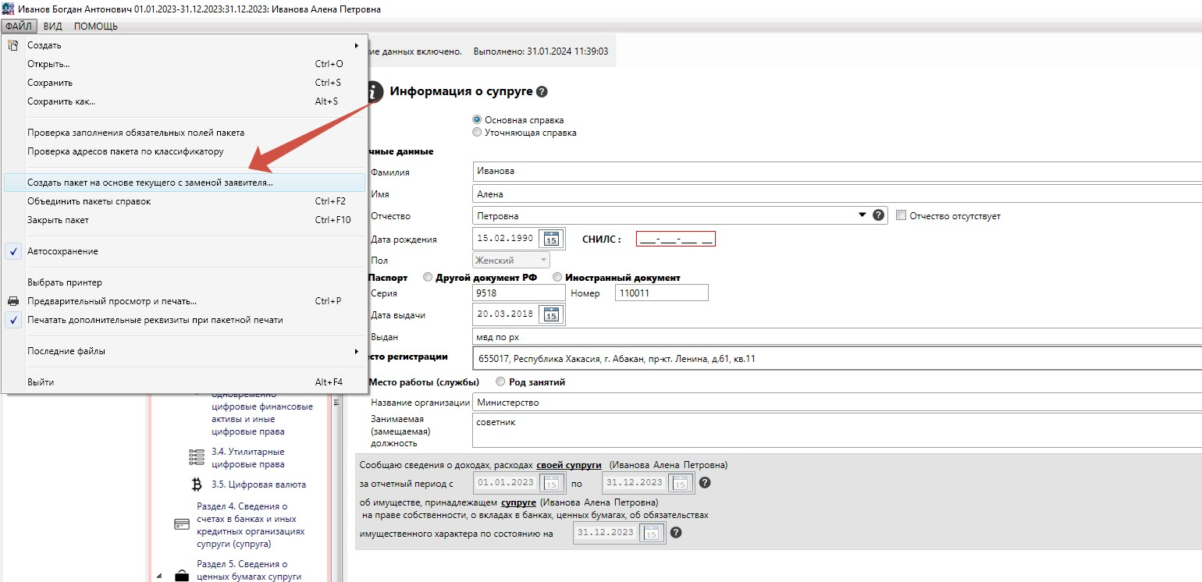
Если оба супруга являются лицами, представляющими сведения, в программе реализована функция создания нового пакета справок на основании текущего. При этом осуществляется смена ролей в новом пакете справок: лицом, представляющим сведения, становится супруг/супруга; лицо, которое представляло сведения в старом пакете справок – становится супругой/супругом в новом пакете справок. Если в текущем пакете присутствуют справки на обоих супругов, то будет разблокирован пункт меню «Файл» – «Создать пакет на основе текущего с заменой заявителя».

Slide 22
Титульный лист
по состоянию на дату представления (январь-апрель 2024 года) | по состоянию на отчетную дату (31.12.2023)
фамилия, имя и отчество адрес места регистрации (фактического проживания, если отличается от адреса места регистрации) | место службы (работы) и должность
Род занятий у детей:
на домашнем воспитании
воспитанник Д/С «Елочка»
ученик 5 класса МБОУ СОШ №1
студент 1 курса Хакасского политехнического колледжа

Slide 23
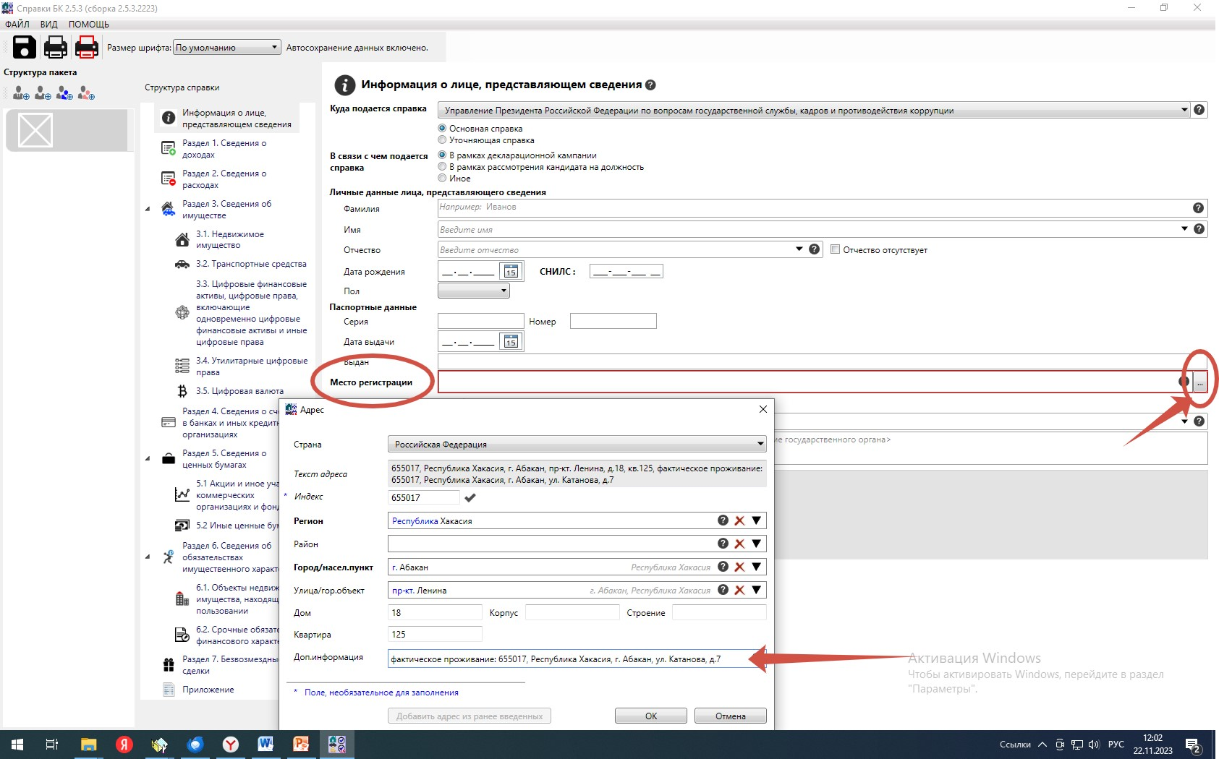

Slide 24
РАЗДЕЛ 1. СВЕДЕНИЯ О ДОХОДАХ
Доходы указываются без вычета налога на доходы физических лиц.
Указывается любой доход
вне зависимости от размера,
в т.ч. полученный в качестве подарка на день рождения или иной праздник, также если подаренные денежные средства были переведены на счет.

Slide 25
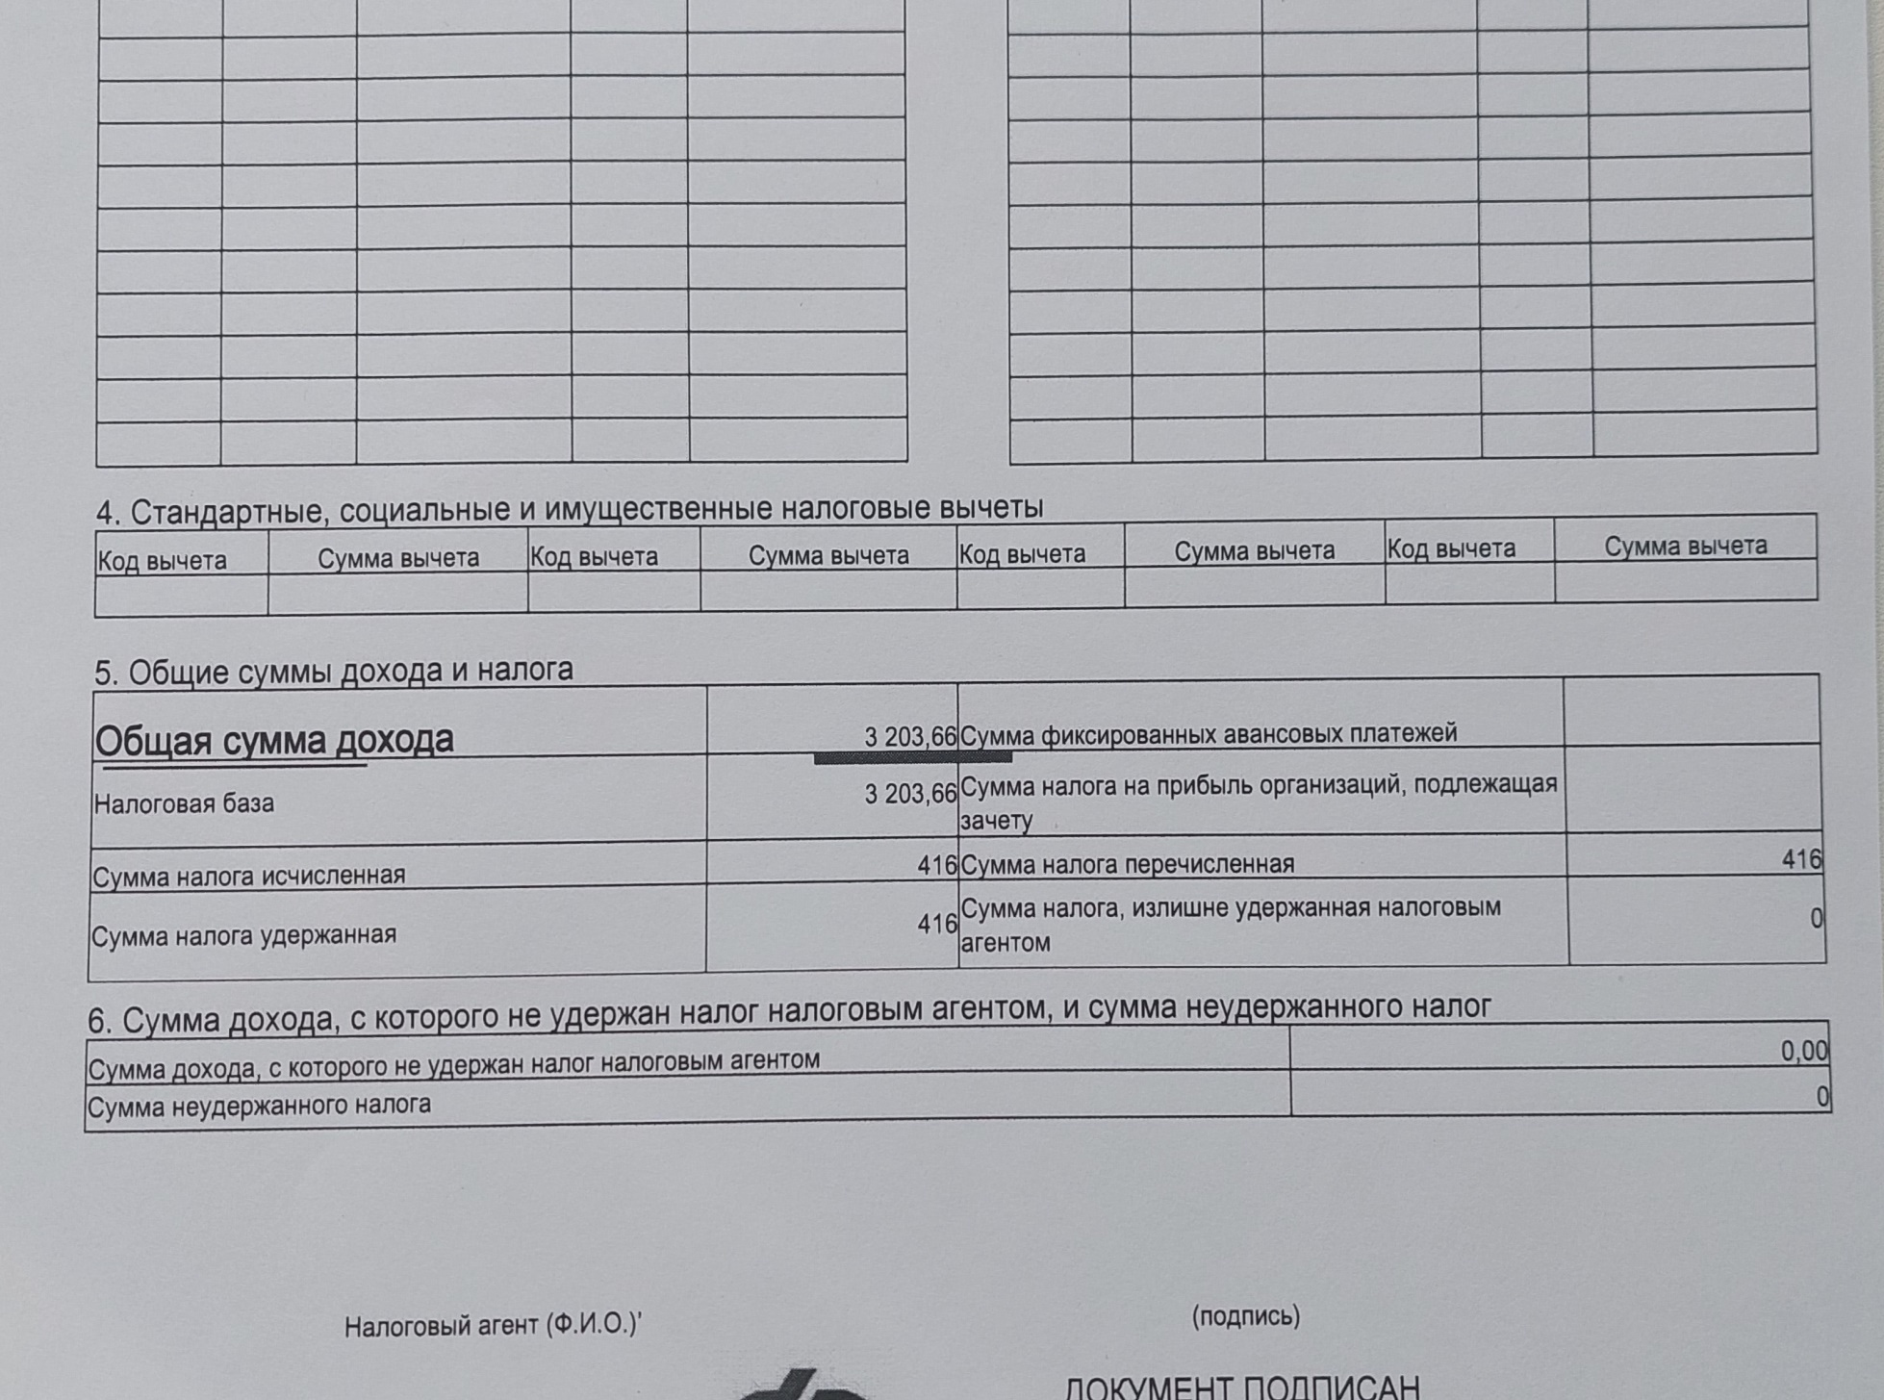
Справка о доходах и суммах налога физического лица

Slide 26
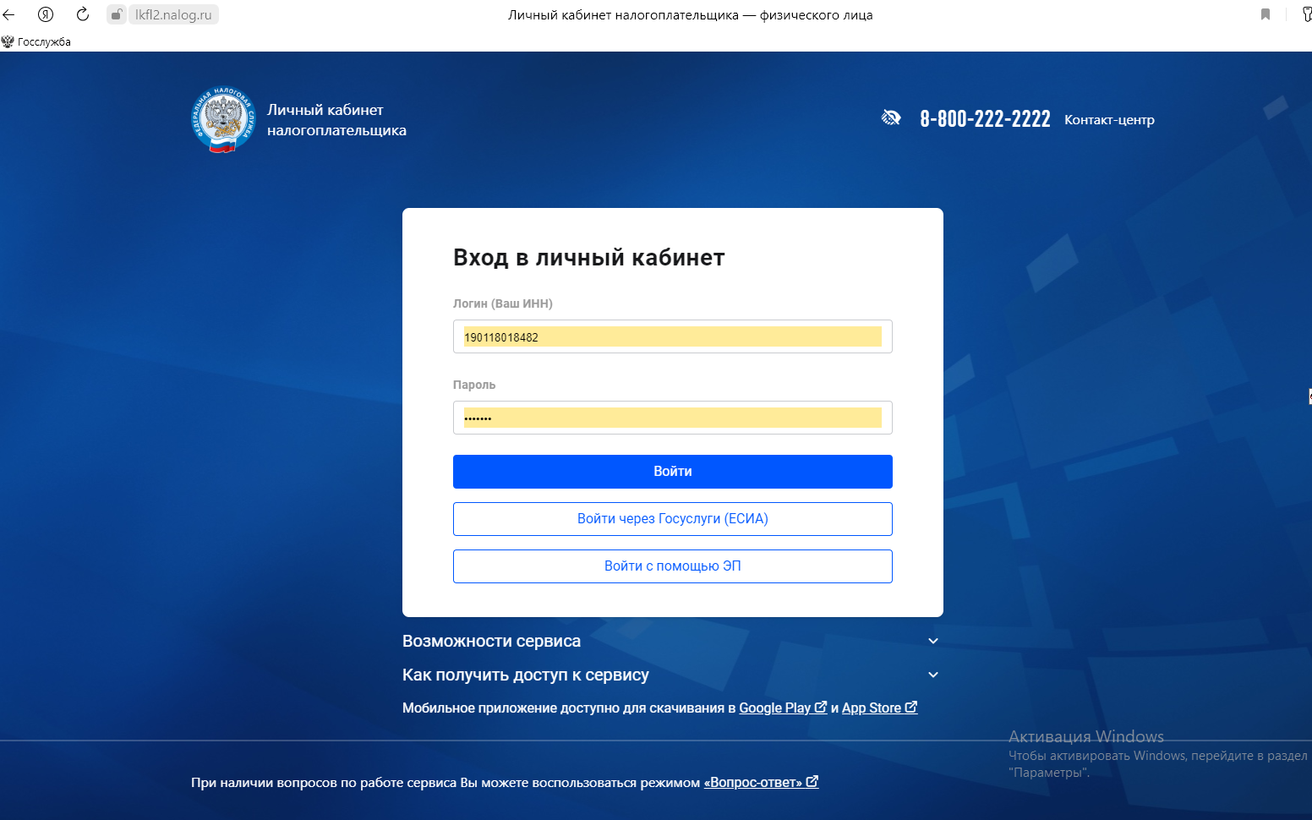

Slide 27
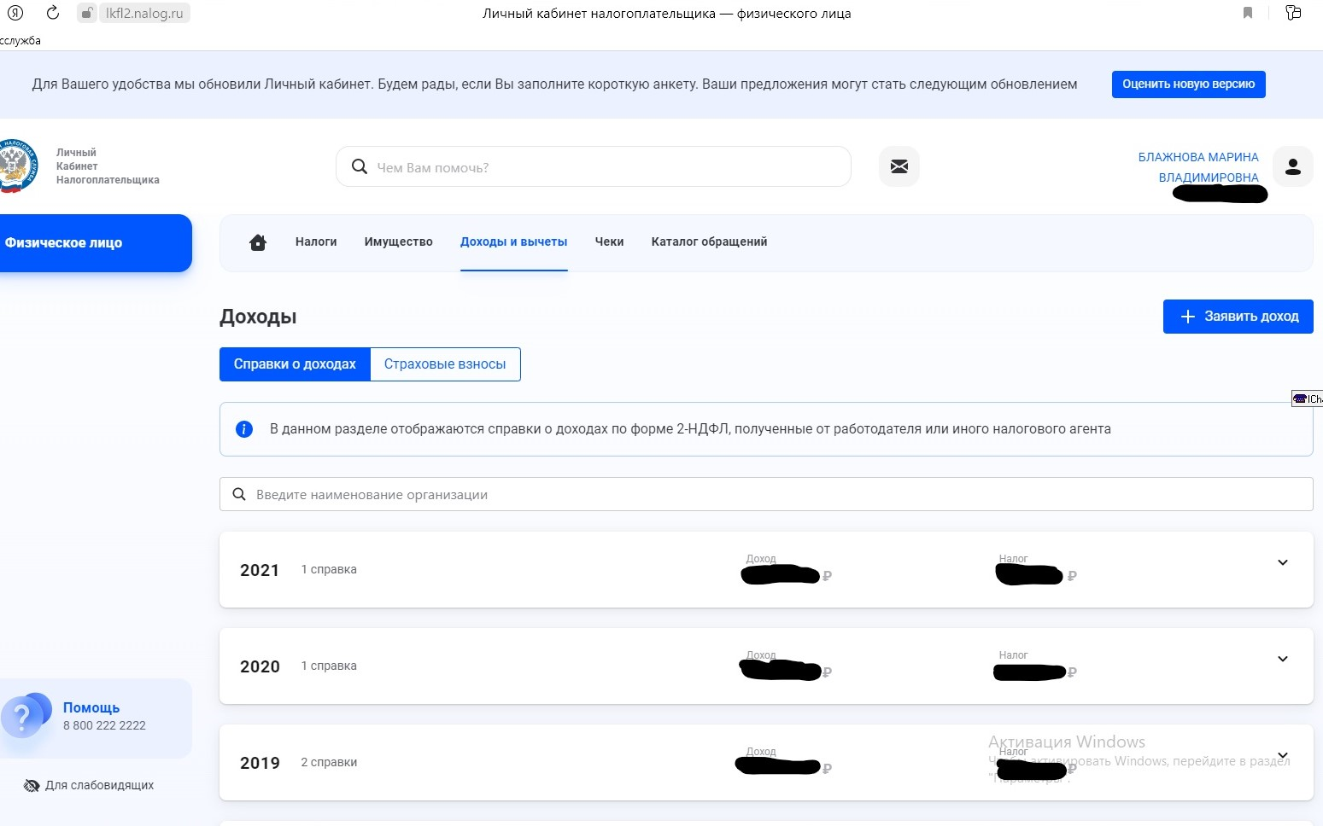

Slide 28
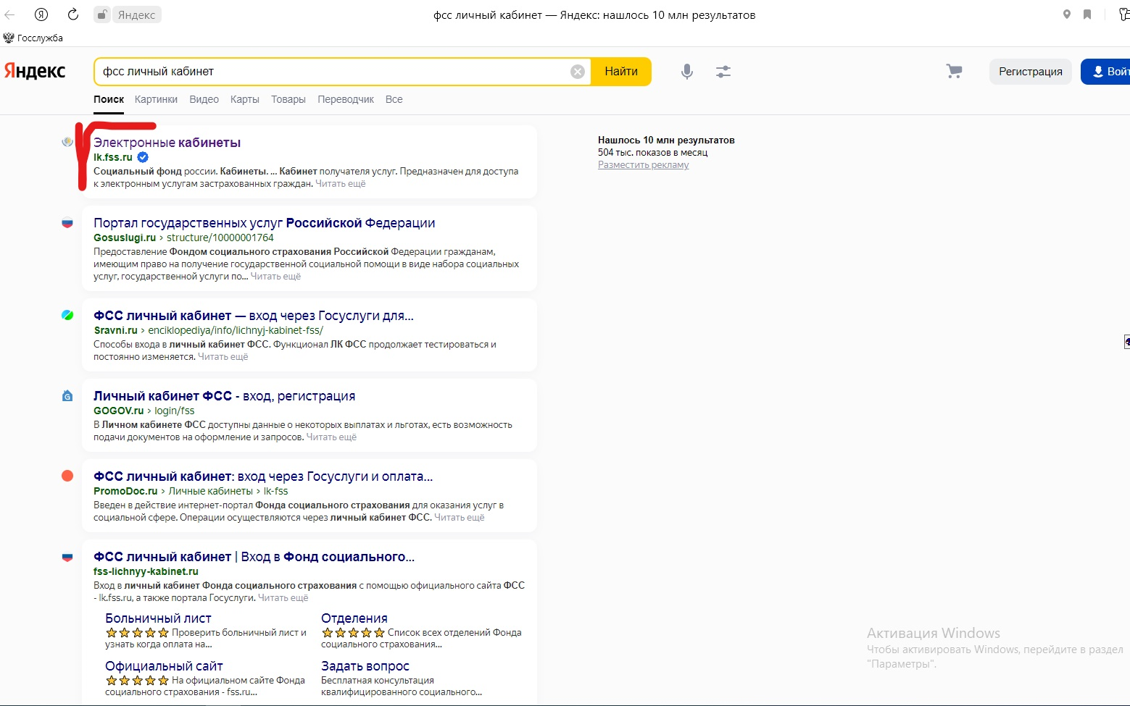

Slide 30
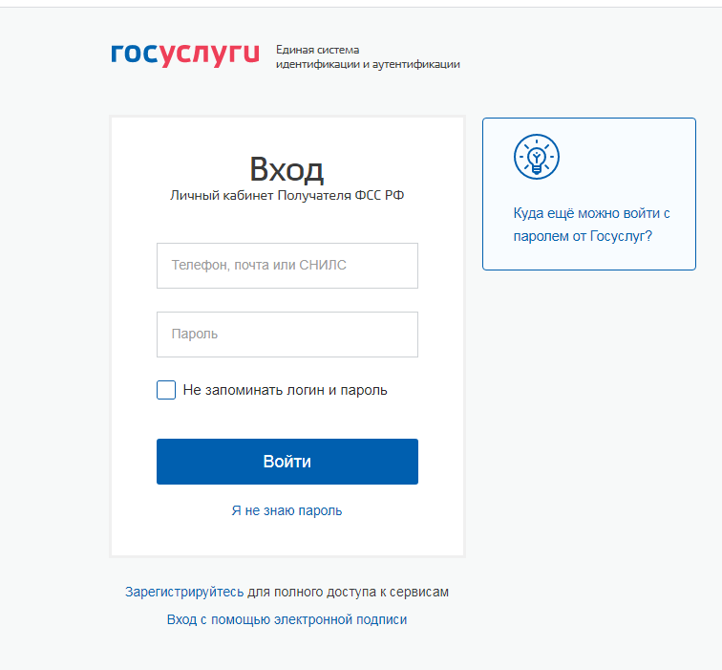

Slide 31
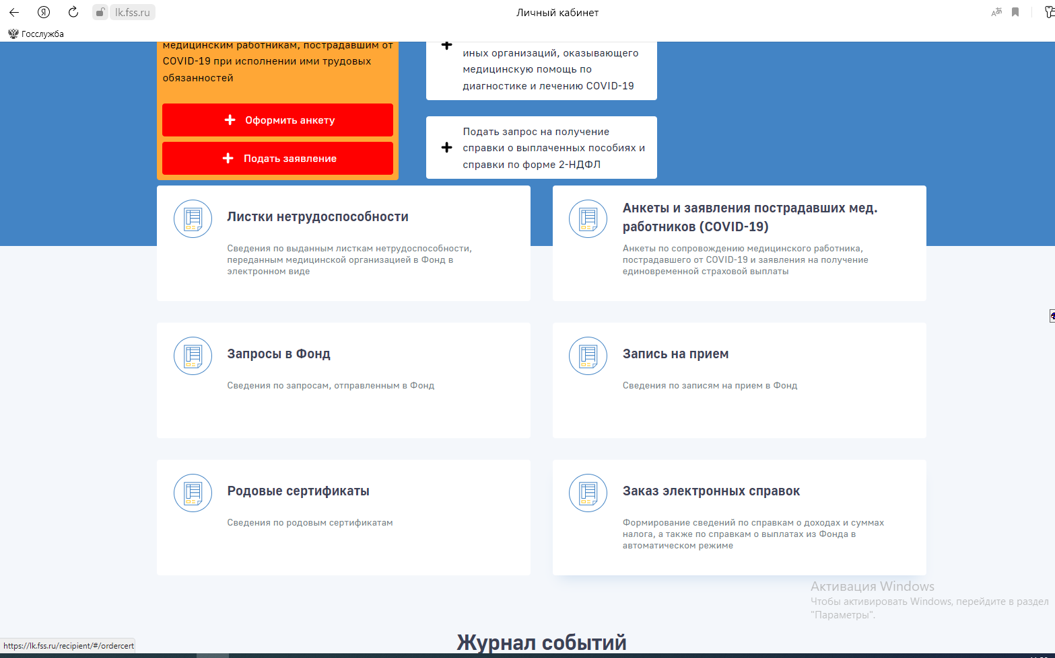

Slide 32
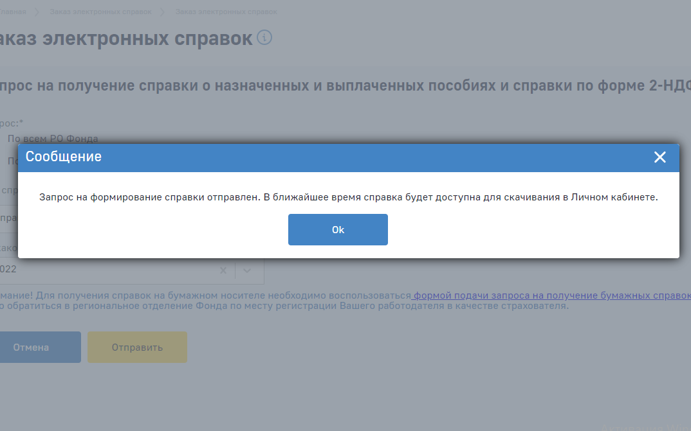
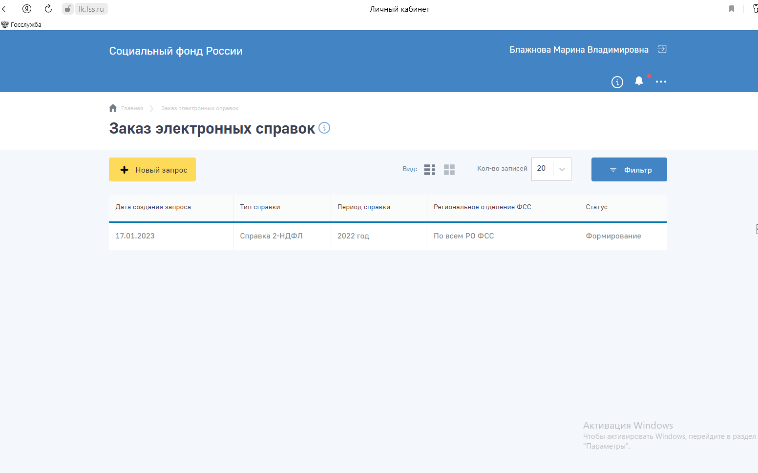

Slide 33
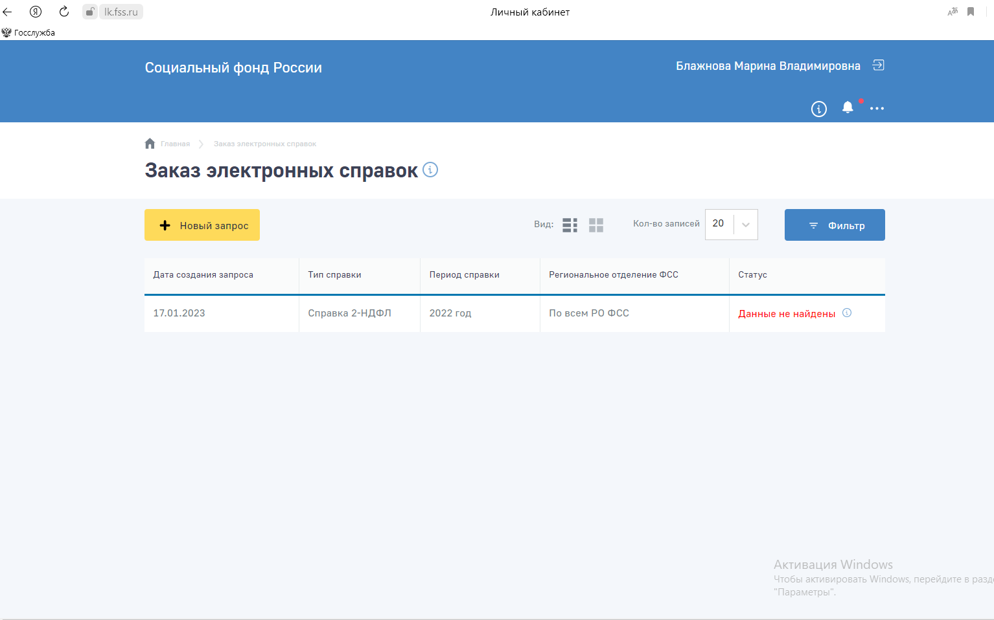

Slide 34
Не указываются
денежные средства, полученные в качестве компенсации, возмещения расходов или в иных аналогичных случаях, при условии, если нормативным правовым актом Российской Федерации предусмотрена отчетность, подтверждающая целевое расходование данных денежных средств
Например, при предоставлении служащим (работником) документа, подтверждающего фактические расходы, и сумма полагающихся ему денежных средств основана на данных документах и равна данным расходам (или не превышает их);
или при наличии после получения денежных средств обязанности в разумные сроки отчитаться об их целевом использовании и при необходимости в случае экономии - вернуть неизрасходованные денежные средства).
Например, не требуется указывать субсидию на приобретение сельскохозяйственной техники в случае, если правилами предоставления данной субсидии предусмотрено последующее предоставление получателем отчетных документов о приобретении такой техники и о подтверждении понесенных расходов.

Slide 35
Также не указываются сведения о денежных средствах, полученных:
1) в виде социального, имущественного, инвестиционного налогового вычета;
2) от продажи различного вида подарочных сертификатов (карт), выпущенных предприятиями торговли;
3) в качестве бонусных баллов, бонусов на накопительных дисконтных картах;
4) в качестве возврата налога на добавленную стоимость, уплаченного при совершении покупок за границей, по чекам Tax-free;
5) в качестве вознаграждения донорам за сданную кровь, ее компонентов (и иную помощь);
6) в качестве возмещения расходов на повышение профессионального уровня за счет средств представителя нанимателя (работодателя);

Slide 36
7) в связи с переводом денежных средств между своими банковскими счетами, а также с зачислением на свой банковский счет средств, ранее снятых с другого счета;
8) в качестве перевода (между супругами и (или) несовершеннолетними детьми (аналогично в части, касающейся наличных денежных средств);
9) в связи с возвратом денежных средств по несостоявшемуся договору купли-продажи;
10) в качестве возврата займа, денежных средств за купленные товары, а также в качестве возврата денежных средств за оплаченные за третьих лиц товары, работы и услуги, если факт такой оплаты может быть подтвержден;
11) на специальный избирательный счет.
Социальная поддержка молодежи
в виде «Пушкинской карты» не является доходом и,
соответственно, не отражается в разделе 1 справки.

Slide 37
Для дохода от ценных бумаг указываем положительный финансовый результат: в НДФЛ не позиция «Доход», а позиция «Налогооблагаемая база». Доход от ценных бумаг, в том числе в рамках индивидуального инвестиционного счета, необходимо узнавать у брокера или управляющей компании (по форме Указания Банка России № 5798-У от 27.05.2021)
При определении необходимости отражения дохода
обращаем внимание на то, кто является собственником,
а не на чей счет зачислены денежные средства.

Slide 38
Денежные средства в виде кредитов (займов)
в разделе 1 справки не указываются.
«Туристический кешбэк», «детский кешбэк» не указывается.
Доход, полученный в натуральной форме, не отражается. Если будет реализован, тогда будет указан.

Slide 39
РАЗДЕЛ 2. СВЕДЕНИЯ О РАСХОДАХ
При представлении сведений в 2024 году сообщаются сведения о расходах по сделкам, совершенным в 2023 году.
Сумма дохода
служащего и его супруги (супруга)
2022
2021
2020

Slide 40
Доход несовершеннолетнего ребенка при расчете общего дохода не учитывается, но может являться источником доходов!
Обязательно приложение копий документов по сделке и правоустанавливающего документа к справке
(сноска к разделу 2 формы справки, утвержденной
Указом Президента Российской Федерации № 460)
источники:
500 000 руб. – доход по основному месту работы за период 2021-2022гг.;
400 000 руб. – доход от продажи квартиры;
100 000 руб. – кредитные средства.
Сумма сделки
1 000 000 руб.

Slide 41
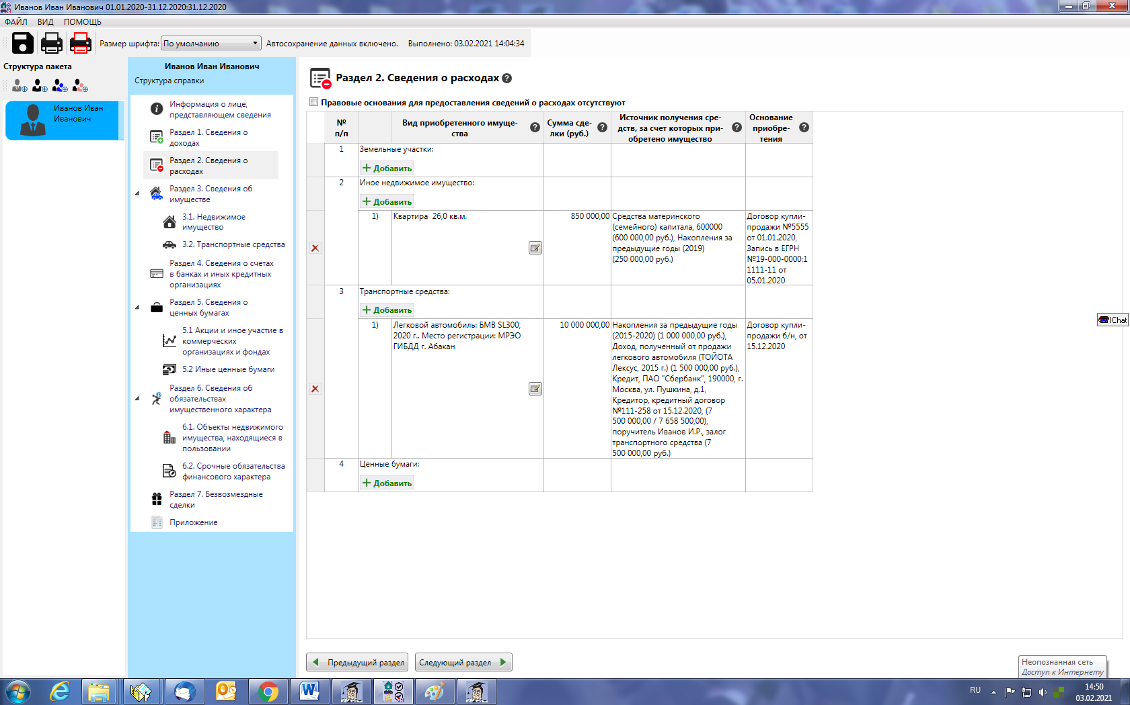

Slide 42
Раздел 2 не заполняется
при отсутствии правовых оснований для представления сведений о расходах
например, приобретено имущество или имущественные права, не предусмотренные Федеральным законом от 03.12.2012 № 230-ФЗ «О контроле за соответствием расходов лиц, замещающих государственные должности, и иных лиц их доходам»:
антиквариат,
драгоценности,
предметы искусства.
имущество или имущественные права приобретены в результате совершения безвозмездной сделки
наследование,
дарение и др.
осуществлена государственная регистрация права собственности на недвижимое имущество без совершения сделки по приобретению данного имущества
возведение жилого дома на земельном участке.

Slide 43
Особенности заполнения раздела «Сведения о расходах»
1) приобретение недвижимого имущества посредством участия в долевом строительстве
внесенная сумма на счете эскроу.
2) приобретение недвижимого имущества посредством участия в кооперативе
сумма сделки по приобретению недвижимого имущества по договору купли-продажи пая.
3) приобретение ценных бумаг.
Одной (каждой) сделкой купли-продажи ценных бумаг следует считать действие, в результате которого возникает право собственности на соответствующие ценные бумаги, приобретенные лично или через представителя (брокера) в пределах установленного ограничения на сумму совершаемых сделок.
4) приобретение цифровых финансовых активов и цифровых валют.
Одной (каждой) сделкой купли-продажи цифровых финансовых активов или цифровых валют следует считать действие, в результате которого возникает право собственности на соответствующие цифровые финансовые активы или цифровые валюты, приобретенные в пределах установленного ограничения на сумму совершаемых сделок.
Внимание! на уплаченную по договору сумму в отчетном периоде!

Slide 44
В соответствии с частью 3 статьи 5 Федерального закона от 03.12.2012 № 230-ФЗ «О контроле за соответствием расходов лиц, замещающих государственные должности, и иных лиц их доходам», частью 1 статьи 2 Закона Республики Хакасия от 03.06.2013 № 48-ЗРХ «О контроле за соответствием расходов лиц, замещающих государственные должности Республики Хакасия, и иных лиц их доходам» В случае, если муниципальный служащий представил сведения о расходах, уполномоченное должностное лицо соответствующего органа местного самоуправления обязано направить копию справки с приложенными к ней документами в Министерство по делам юстиции и региональной безопасности Республики Хакасия для решения вопроса о необходимости осуществления контроля за расходами.
На основании постановления Главы Республики Хакасия - Председателя Правительства Республики Хакасия от 03.02.2014 № 05-ПП «Об уполномоченных должностных лицах, принимающих решение об осуществлении контроля за расходами».
Министр по делам юстиции и региональной безопасности Республики Хакасия уполномочен на принятие решений об осуществлении контроля за соответствием расходов доходам лиц, замещающих должности муниципальной службы в Республике Хакасия, осуществление полномочий по которым влечет за собой обязанность представлять сведения о своих доходах, об имуществе и обязательствах имущественного характера, а также сведения о доходах, об имуществе и обязательствах имущественного характера своих супруги (супруга) и несовершеннолетних детей.

Slide 45
РАЗДЕЛ 3. СВЕДЕНИЯ ОБ ИМУЩЕСТВЕ Подраздел 3.1. Недвижимое имущество
При заполнении данного подраздела указываются все объекты недвижимости, принадлежащие служащему, его супруге (супругу) и (или) несовершеннолетним детям на праве собственности, по состоянию на 31.12.2023.
Обязанность сообщать сведения об источнике средств, за счет которых приобретено недвижимое имущество, распространяется только в отношении имущества, находящегося исключительно за пределами территории Российской Федерации.

Slide 46
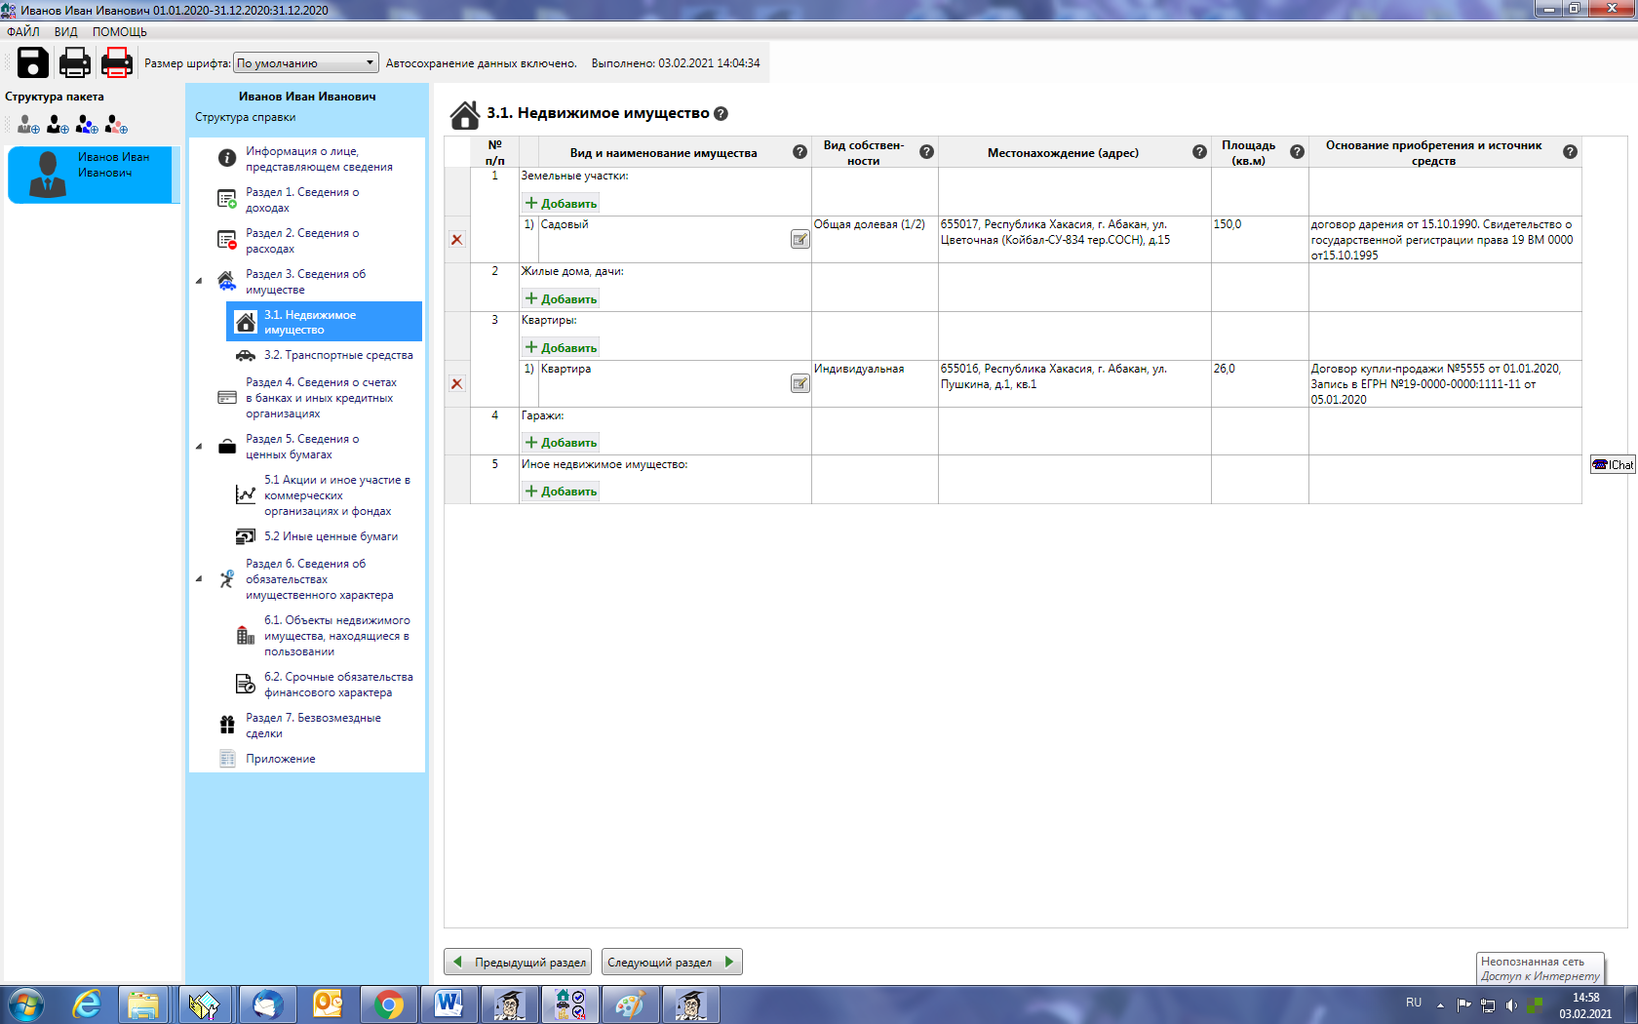

Slide 47
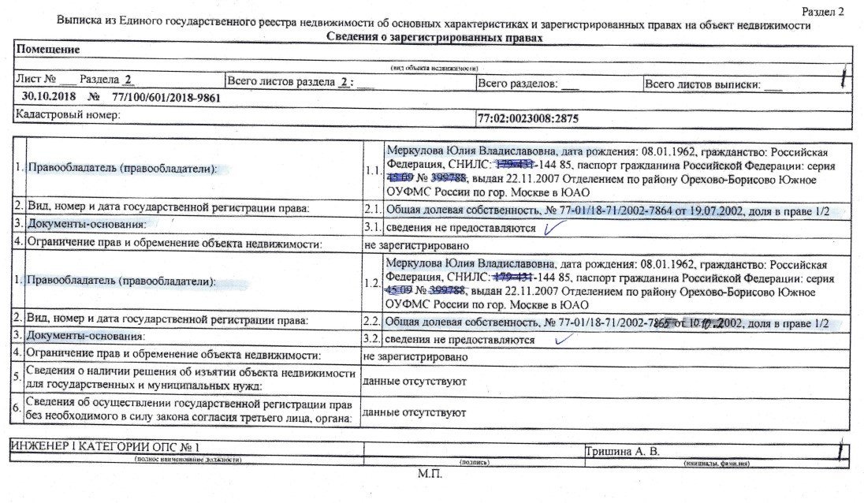

Slide 48
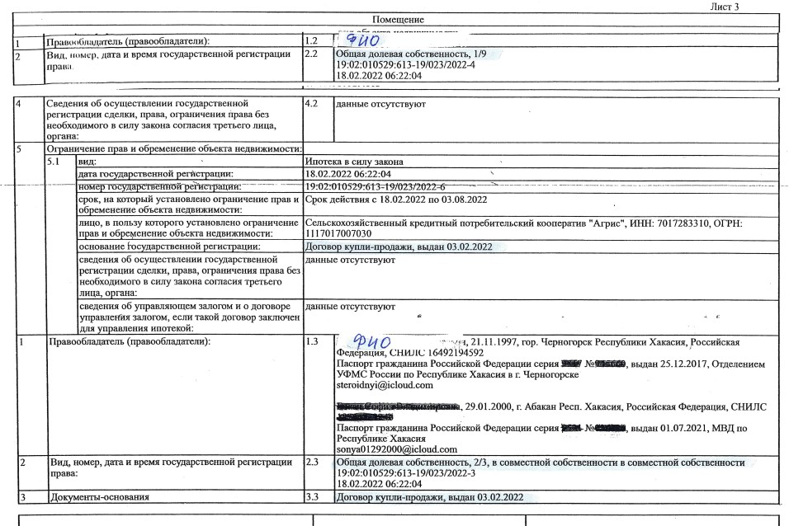

Slide 49
Пункт 120 Методических рекомендаций
Не допускается объединение нескольких долей одного объекта имущества в качестве единого.
Каждая доля отражается отдельной строкой в соответствии с правоустанавливающим документом.

Slide 50
Не забудьте
Земельный участок под МКД не указывается!
Земельный участок

Slide 51
Недвижимое имущество, полученное в порядке наследования (принято наследство) или по решению суда (вступило в законную силу),
право собственности на которое не зарегистрировано в установленном порядке (т.е. не осуществлена регистрация в Росреестре).
Каждый объект недвижимости указывается отдельно!

Slide 52
Площадь объекта недвижимого имущества указывается на основании правоустанавливающих документов.
Если недвижимое имущество принадлежит служащему (работнику) на праве совместной собственности (без определения долей) или долевой собственности, указывается общая площадь данного объекта.
Для каждого объекта недвижимого имущества указываются
реквизиты (серия, номер и дата выдачи) свидетельства о государственной регистрации права на недвижимое имущество или номер и дата государственной регистрации права из выписки Единого государственного реестра недвижимости (ЕГРН).
наименование и реквизиты документа, являющегося основанием для приобретения права собственности на недвижимое имущество
(договор купли-продажи, договор мены, договор дарения, свидетельство о праве на наследство, решение суда и др.).
Указанные сведения по объекту недвижимости могут быть получены через интернет-сайт Росреестра
https://lk.rosreestr.ru/eservices/real-estate-objects-online

Slide 53
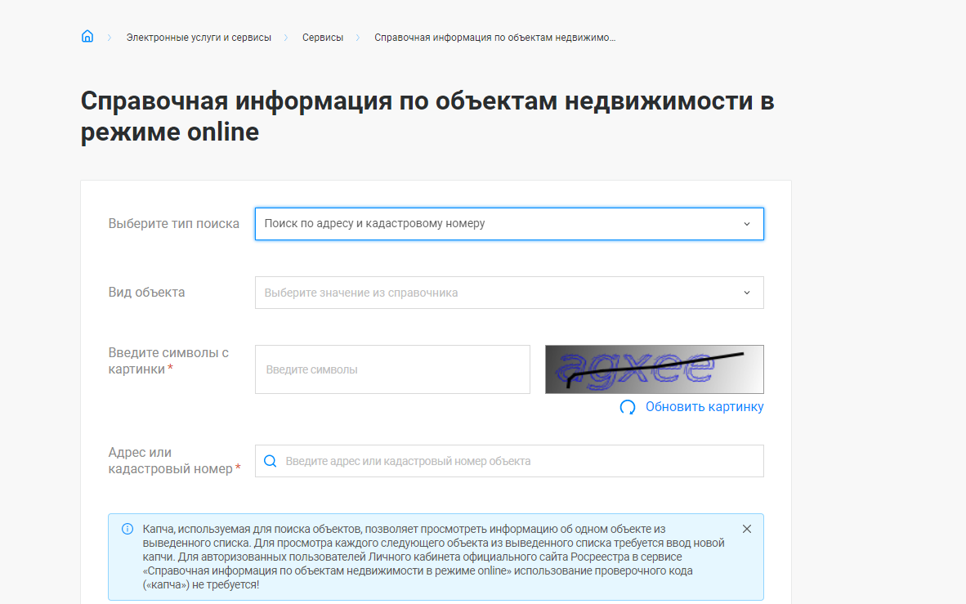

Slide 54
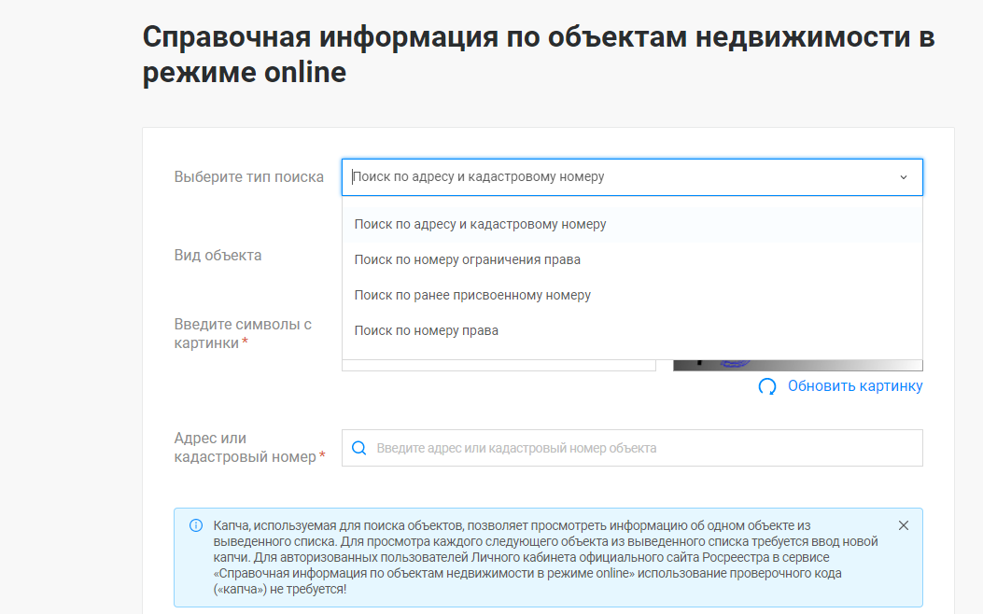
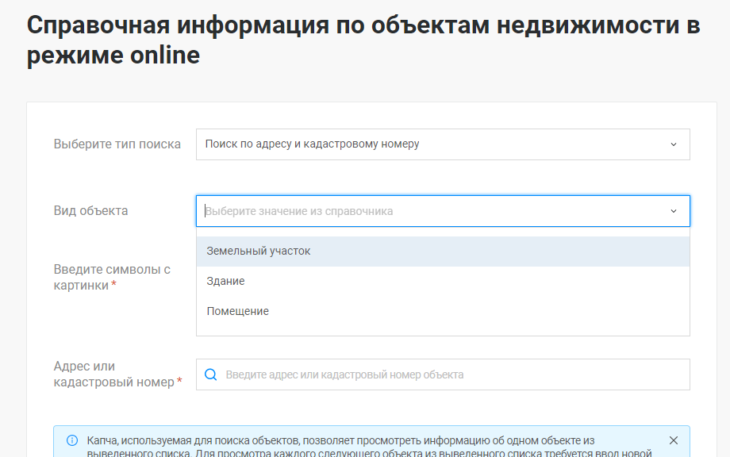

Slide 55
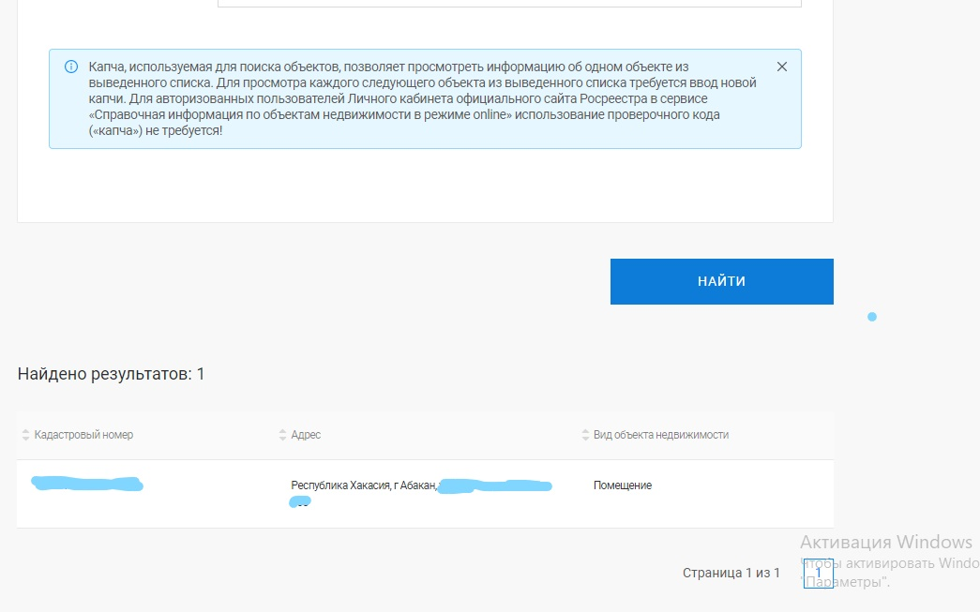
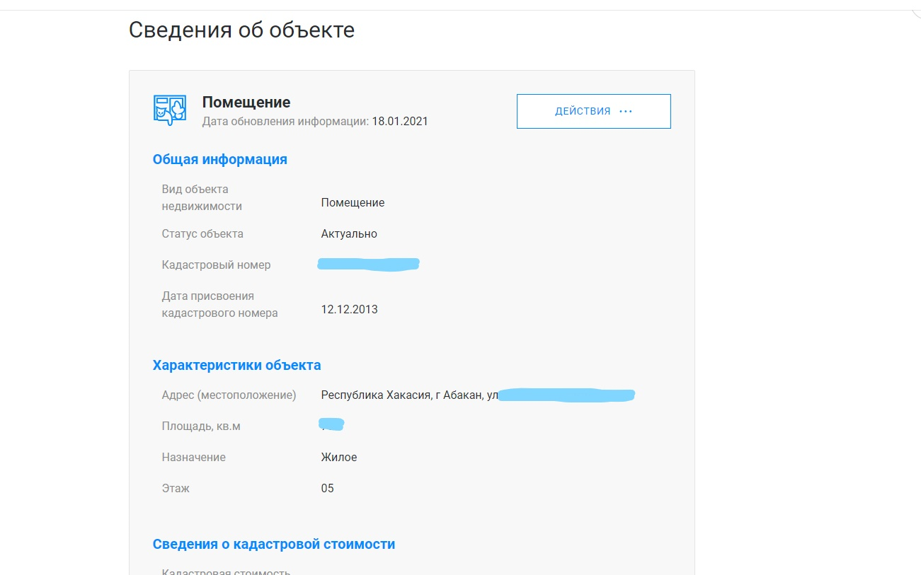
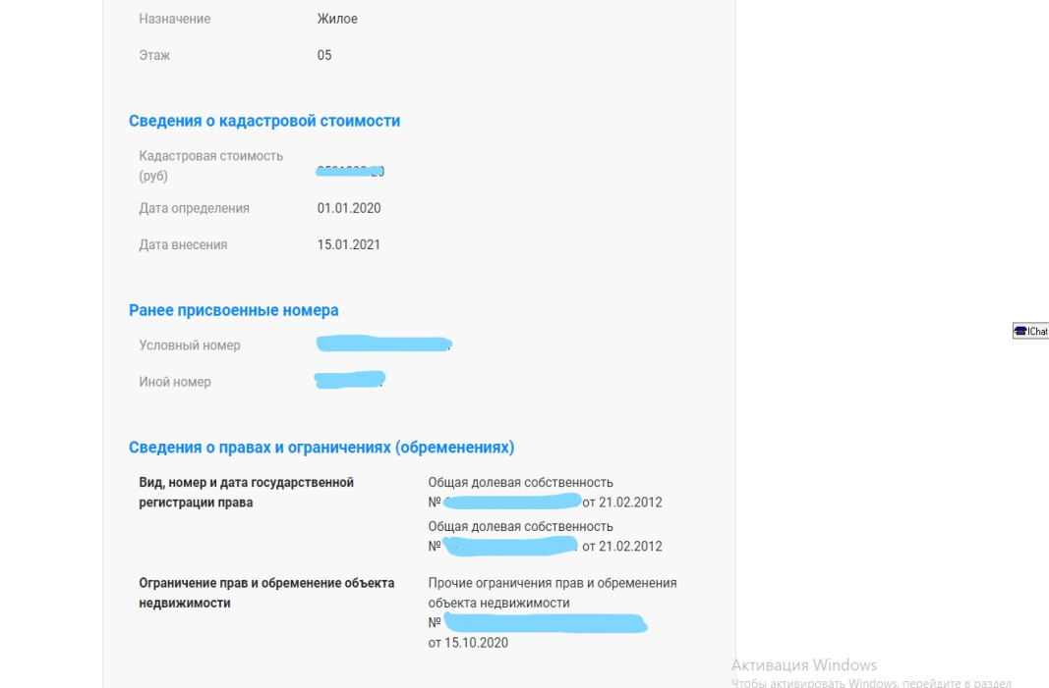

Slide 56
Правильное, официальное наименование документов с соответствующими реквизитами, например:
Свидетельство о государственной регистрации права 50 НД № 776723 от 17 марта 2010 г.;
Запись в ЕГРН № 77:02:0014017:1994-72/004/2022-2 от 27 марта 2022 г.;
договор купли-продажи от 19 февраля 2022 г.

Slide 58
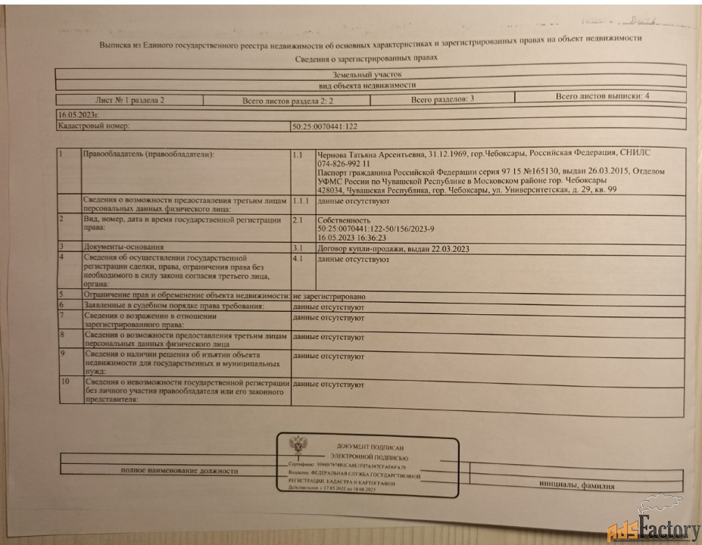

Slide 59
Подраздел 3.2. Транспортные средства
Регистрация транспортных средств носит учетный характер и не служит основанием для возникновения (прекращения) на них права собственности.
При заполнении графы «Место регистрации» указывается наименование регистрирующего органа
Например, МО ГИБДД ТНРЭР N 2 ГУ МВД России по
г. Москве, ОГИБДД ММО МВД России "Шалинский",
ОГИБДД ММО МВД России по Новолялинскому району,
и т.д.
Также допускается указание кода подразделения ГИБДД в соответствии со свидетельством о регистрации транспортного средства.
В случае отсутствия регистрации допускается
указать «отсутствует».

Slide 60
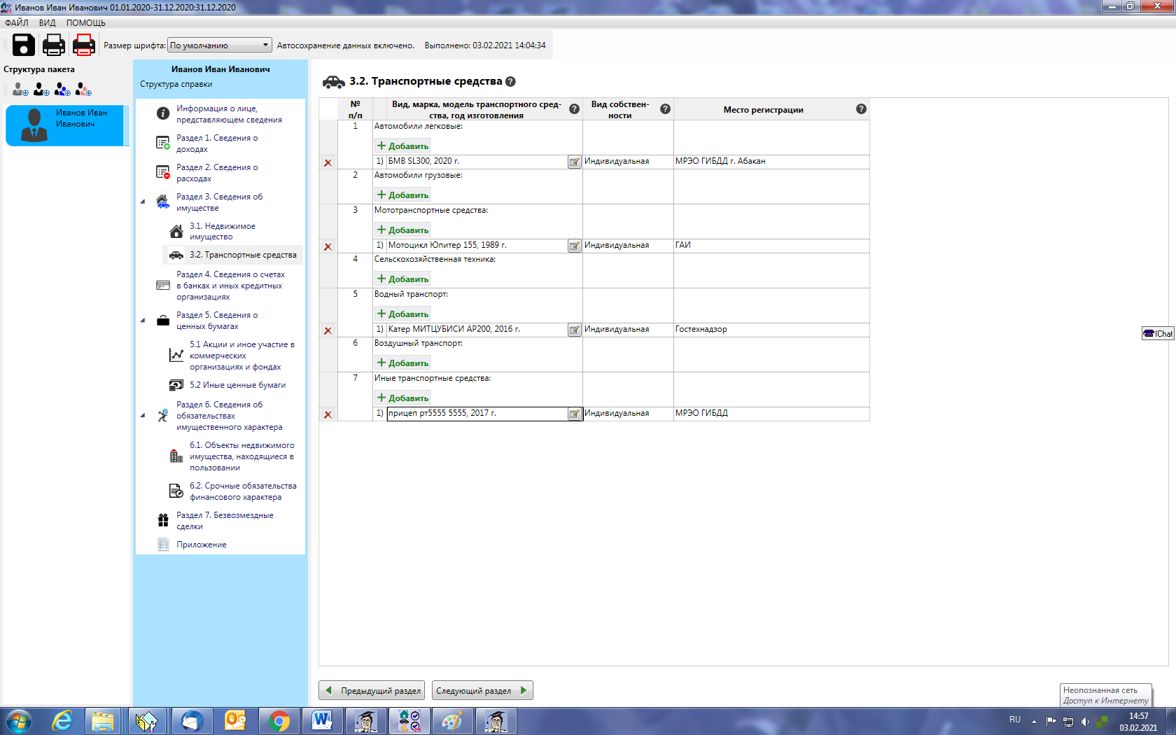

Slide 61
Подраздел 3.3. Цифровые финансовые активы
Это цифровые права, включающие:
_________________________________________
Выпуск, учет и обращение цифровых прав возможно только путем внесения (изменения) записей в информационную систему на основе распределенного реестра,
а также в иные информационные системы.
Реестр российских операторов информационных систем, в которых осуществляется выпуск цифровых финансовых активов, размещен на официальном сайте Банка России по ссылке: https://cbr.ru/vfs/registers/infr/list_OIS.xlsx.
денежные требования | осуществление прав по эмиссионным ценным бумагам | участия в капитале непубличного акционерного общества

Slide 63
Подраздел 3.4. Утилитарные цифровые права
Это цифровые права, предусматривающие:
_______________________________________________
Права признаются утилитарными цифровыми правами, если они изначально возникли в качестве цифрового права на основании договора о приобретении утилитарного цифрового права, заключенного с использованием инвестиционной платформы.
Реестр операторов инвестиционных платформ размещен на официальном сайте Банка России по ссылке: http://www.cbr.ru/vfs/registers/infr/list_invest_platform_op.xlsx.
Ни одно утилитарное цифровое право еще не выпущено!
право требовать передачи вещи (вещей) Например: право требования золота в слитках при инвестировании в добычу золота | право требовать передачи исключительных прав на результаты интеллектуальной деятельности и (или) прав использования результатов интеллектуальной деятельности Например: право требования передачи прав использования разработанного в рамках договора инвестирования программного обеспечения | право требовать выполнения работ и (или) оказания услуг Например: право требования оказания гостиничных услуг при инвестировании в строительство гостиницы

Slide 65
Подраздел 3.5 Цифровая валюта
Это совокупность электронных данных (цифрового кода или обозначения), содержащихся в информационной системе, которые предлагаются и (или) могут быть приняты
в качестве средства платежа, не являющегося
денежной единицей Российской Федерации,
денежной единицей иностранного государства и (или)
международной денежной или расчетной единицей,
и (или) в качестве инвестиций
и в отношении которых отсутствует лицо, обязанное перед каждым обладателем таких электронных данных, за исключением оператора и (или) узлов информационной системы, обязанных только обеспечивать соответствие порядка выпуска этих электронных данных и осуществления в их отношении действий по внесению (изменению) записей в такую информационную систему ее правилам.

Slide 66
К цифровой валюте не относятся бонусные баллы, бонусы на накопительных дисконтных картах, начисленные банками и иными организациями за пользование их услугами,
в том числе в виде денежных средств
("кешбэк сервис").
Примерами цифровой валюты являются: Биткоин (BTC), Эфириум (ETH), Тезер (USDT)
и др.

Slide 67
м

Slide 68
РАЗДЕЛ 4. СВЕДЕНИЯ О СЧЕТАХ В БАНКАХ И ИНЫХ КРЕДИТНЫХ ОРГАНИЗАЦИЯХ
В данном разделе отражается информация обо всех счетах, открытых по состоянию на отчетную дату в банках и иных кредитных организациях на основании гражданско-правового договора на имя лица, в отношении которого представляется справка.
Указание Банка России от 27.05.2021 № 5798-У «О порядке предоставления кредитными организациями и некредитными финансовыми организациями гражданам сведений о наличии счетов и иной информации, необходимой для представления гражданами сведений о доходах, расходах, об имуществе и обязательствах имущественного характера, о единой форме предоставления сведений и порядке ее заполнения»
МОБИЛЬНЫЕ ПРИЛОЖЕНИЯ банков
сервис «Сведения для госслужащих»

Slide 69
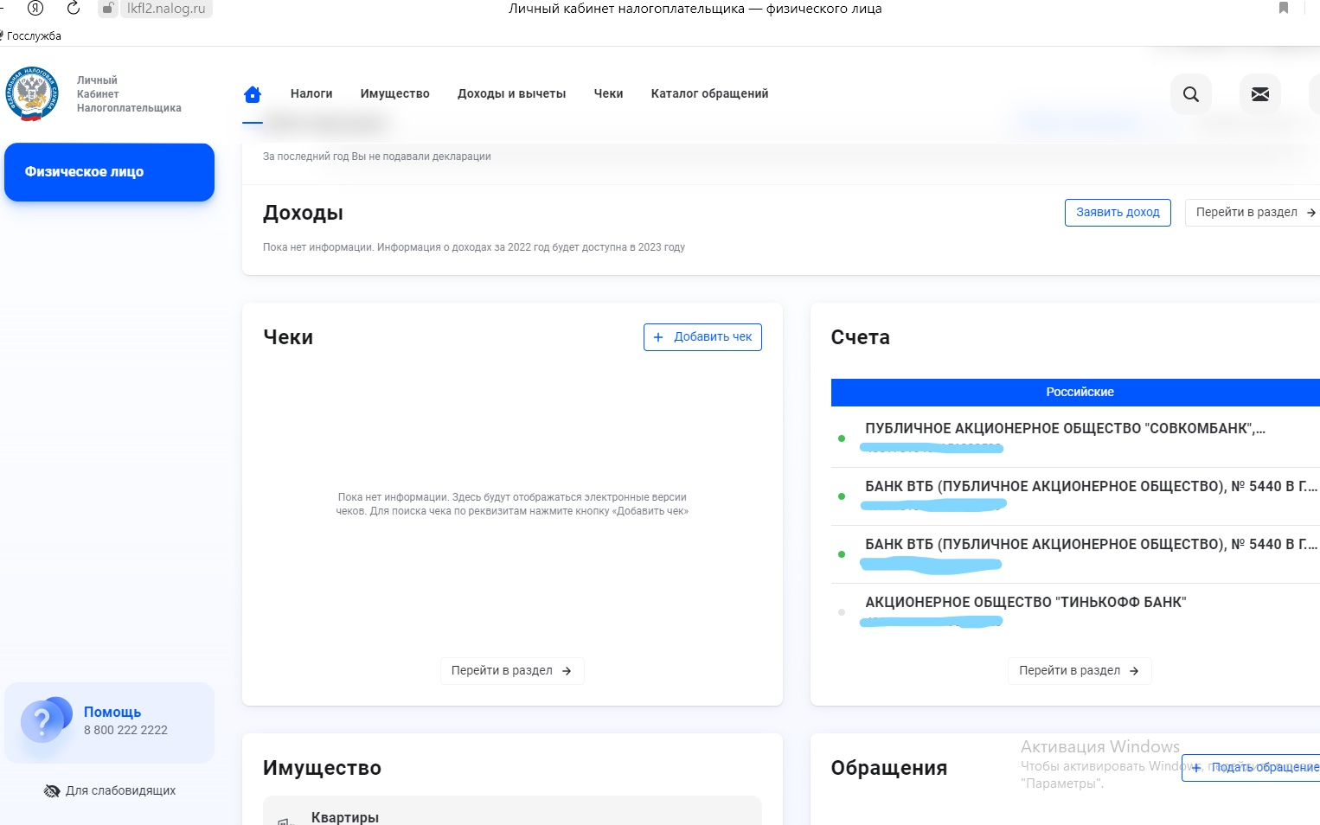

Slide 70
Сумма денежных средств, поступивших на счета служащего и членов его семьи за 2023 год.
Общий доход служащего и членов и его семьи за
2023
2022
2021
Графа «Сумма поступивших на счет денежных средств (руб.)»
заполняется только в случае, если
общая сумма денежных средств, поступивших на счета, указанные в справке конкретного лица за отчетный период, превышает общий доход служащего (работника), его супруги (супруга) и несовершеннолетних детей за отчетный период и два предшествующих ему года.

Slide 71
С доходом служащего, его супруга(супруги) и несовершеннолетних детей за три года (2023-2021) сравнивается сумма денежных средств, поступивших на открытые по состоянию на отчетную дату счета, содержащиеся отдельно в справке в отношении служащего, отдельно в справке в отношении его супруга(супруги), отдельно в справке в отношении его несовершеннолетнего ребенка.

Slide 72
Сумма денежных средств, поступивших на закрытые по состоянию на отчетную дату счета, не учитывается!

Slide 73
В денежные средства, поступившие на счета, не включаются отдельные зачисления, которые являются следствием перераспределения между другими счетами служащего, его супруга(супруги) и несовершеннолетних детей и характеризуют оборот денежных средств по счетам
например, не учитываются денежные средства, перечисленные со счета служащего на счет его супруги(супруга); аналогично в отношении ситуаций, связанных со счетами несовершеннолетних детей.

Slide 74
В сумме денежных средств, поступивших на счет, учитываются возврат денежных средств по несостоявшемуся договору
купли-продажи, или денежные средства, полученные в качестве кредита.

Slide 75
В сумме денежных средств, поступивших на счет, учитываются денежные средства, зачисленные с помощью банкомата (кассы), даже в случае, если ранее аналогичная денежная сумма снята со счета!!!

Slide 76
По состоянию на отчетную дату и в течение отчетного периода у служащего (работника) открыто три счета.
В течение отчетного периода на счет "А" поступило 500 тыс. руб.
Впоследствии со счета "А" на счета "Б" и "В" переведены денежные средства: 300 тыс. руб. и 100 тыс. руб. соответственно.
В данном примере:
1) оборот денежных средств по счетам составил 900 тыс. руб.;
2)сумма денежных средств, поступивших на счета, – 500 тыс. руб.
Таким образом, для целей определения необходимости заполнения графы "Сумма поступивших на счет денежных средств" необходимо сравнивать совокупный доход семьи
с суммой 500 тыс. руб.

Slide 77
По состоянию на отчетную дату и в течение отчетного периода у служащего (работника) открыто два счета.
В течение отчетного периода на счет "А" поступило 400 тыс. руб.; на счет "Б" – 300 тыс. руб.
Сначала со счета "А" на счет "Б" переведены 200 тыс. руб., потом со счета "Б" на счет "А" – 500 тыс. руб.
В данном примере:
1) оборот денежных средств по счетам составил 1400 тыс. руб.;
2) сумма денежных средств, поступивших на счета, – 700 тыс. руб.
Таким образом, для целей определения необходимости заполнения графы "Сумма поступивших на счет денежных средств"
необходимо сравнивать совокупный доход семьи
с суммой 700 тыс. руб.

Slide 78
По состоянию на отчетную дату и в течение отчетного периода у служащего (работника)открыто два счета.
В течение отчетного периода на счет "А" поступило 500 тыс. руб.
Впоследствии со счета "А" в банкомате сняли 500 тыс. руб. и зачислили их также с помощью банкомата на счет "Б".
В данном примере:
1) оборот денежных средств по счетам составил 1000 тыс. руб.;
2) сумма денежных средств, поступивших на счета, – 1000 тыс. руб.
Таким образом, для целей определения необходимости заполнения графы "Сумма поступивших на счет денежных средств"
необходимо сравнивать совокупный доход семьи с суммой 1000 тыс. руб.

Slide 80
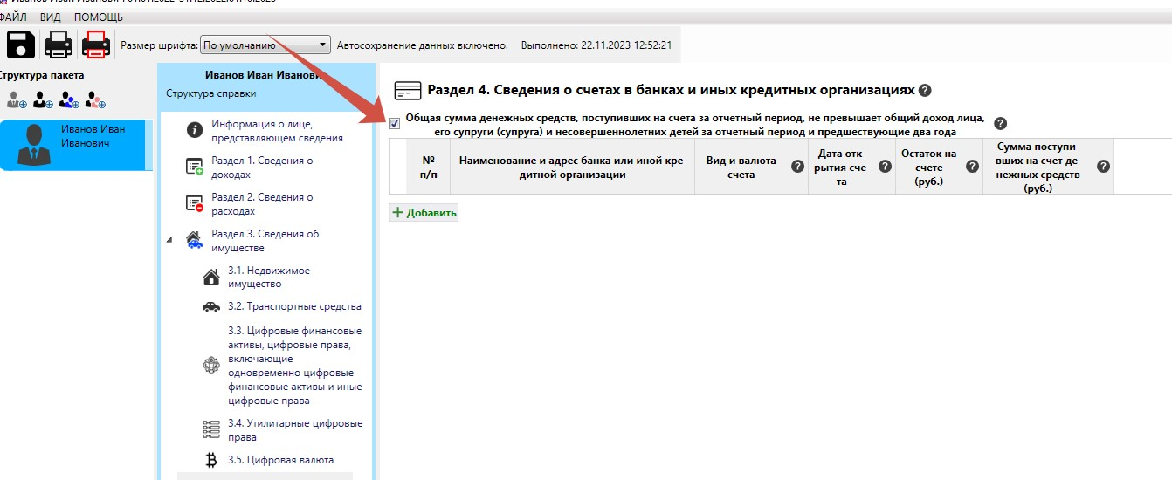
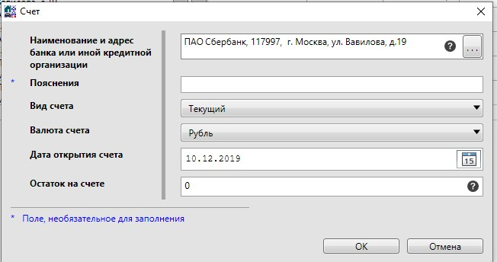

Slide 81
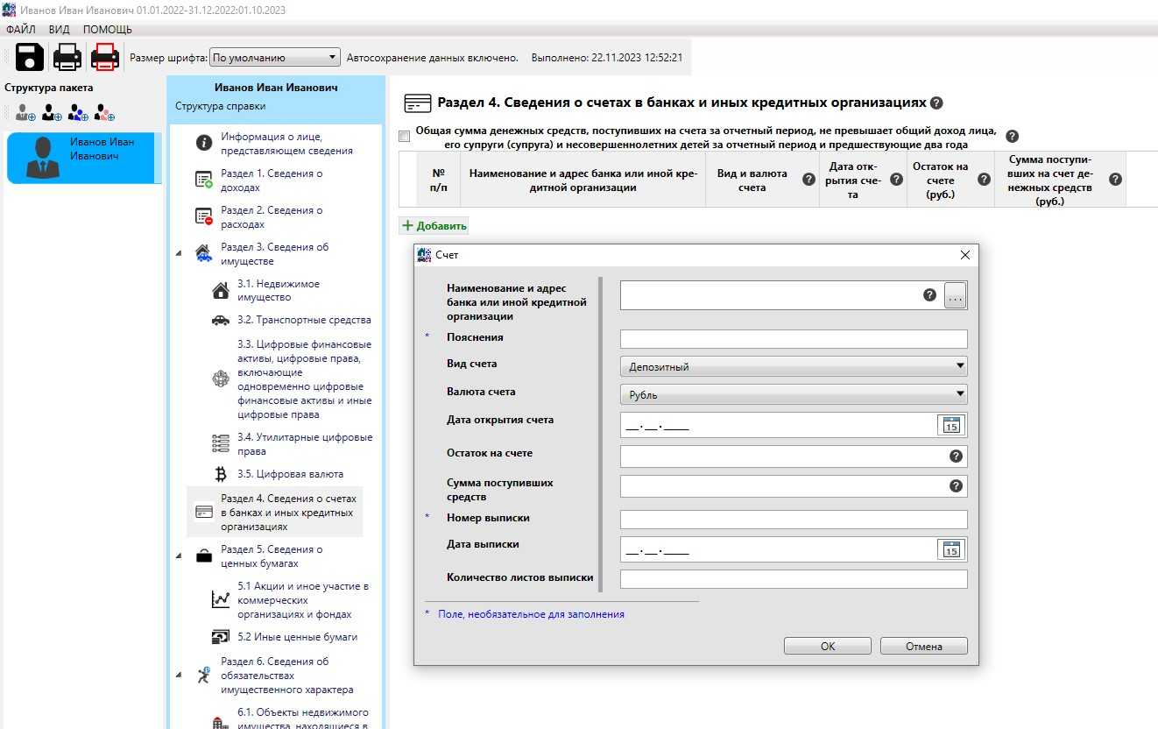

Slide 82
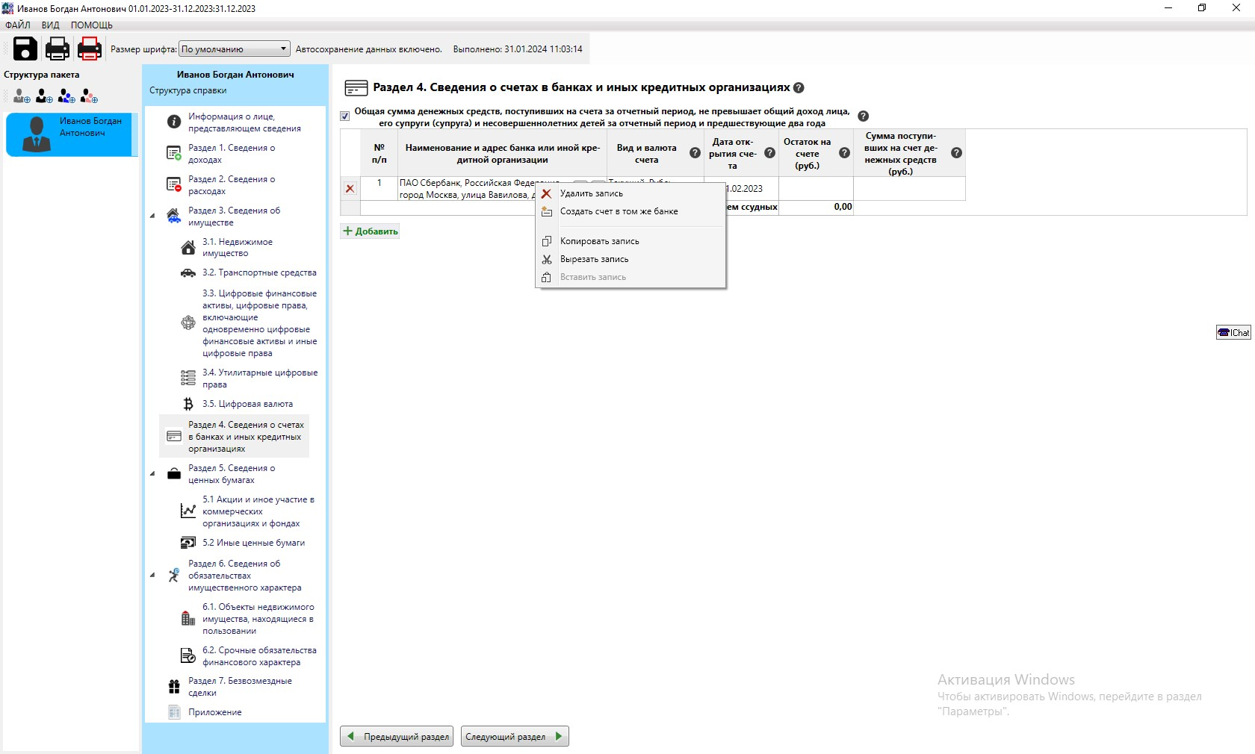

Slide 83
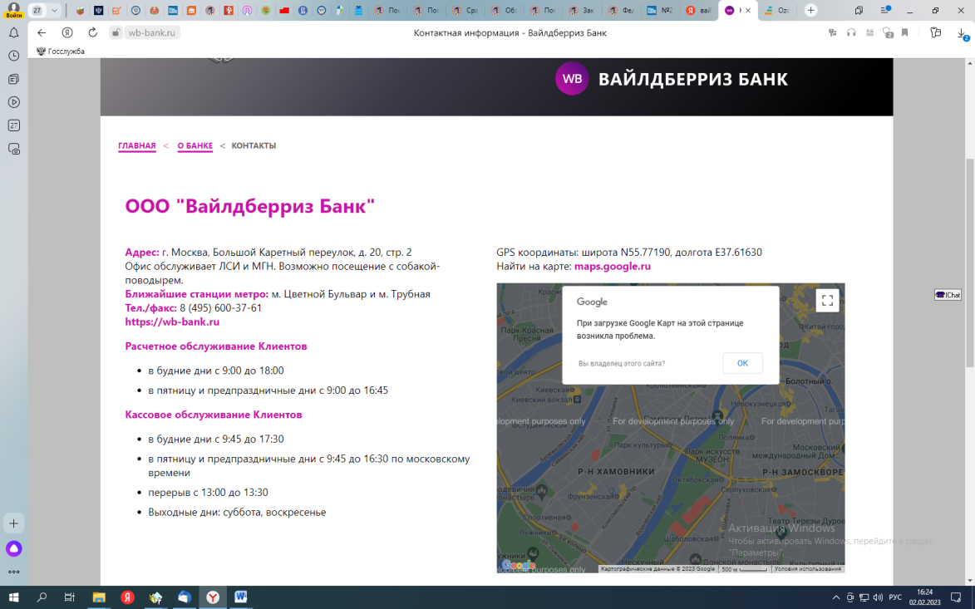
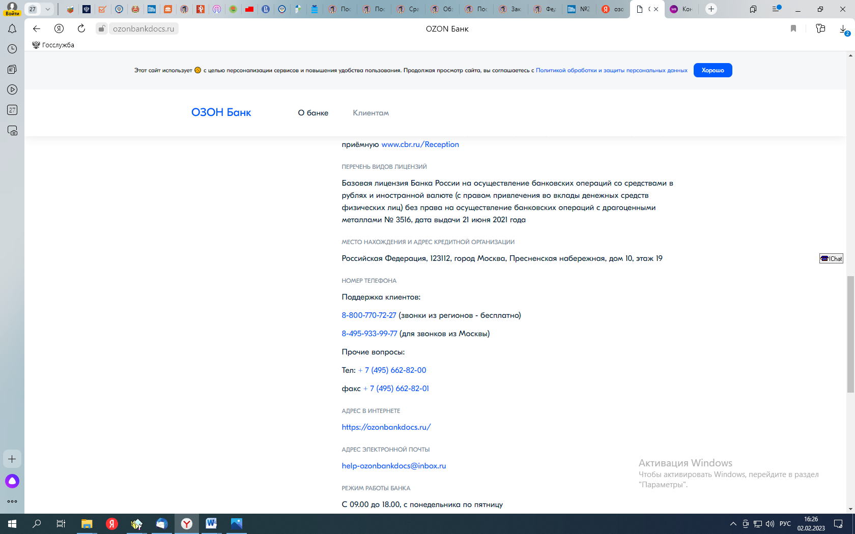
OZON-карта может как предусматривать, так и не предусматривать банковский счет, необходимо устанавливать (ООО "Еком Банк") аналогично с Wildberries

Slide 84
Номинальный счет и счет эскроу подлежит отражению, а ссудный счет, счет брокера и индивидуальный инвестиционный счет нет.
Электронные средства платежа, в том числе «электронные кошельки» (например, "ЮMoney", "Qiwi кошелек" и др.), клиентские карты для совершения покупок в информационно-телекоммуникационной сети «Интернет»
(при этом рекомендуется удостовериться, что счет в банке (иной кредитной организации) не открывался)!
В выдаваемых в рамках Указания Банка России №5798-У сведениях могут отсутствовать некоторые позиции, если кредитная организация о них не знает, например, об уставном капитале.
В этой связи за получением необходимой информации нужно обратиться в иную организацию
(государственный орган) или воспользоваться
открытыми данными.

Slide 85
РАЗДЕЛ 5. СВЕДЕНИЯ О ЦЕННЫХ БУМАГАХ
В данном разделе указываются сведения об имеющихся ценных бумагах, долях участия в уставных капиталах коммерческих организаций и фондах.
Ценные бумаги, приобретенные в рамках договора на брокерское обслуживание и договора доверительного управления ценными бумагами, включая договор на ведение индивидуального инвестиционного счета, также подлежат отражению в данном разделе.

Slide 86
Ценные бумаги, переданные в доверительное управление, также подлежат отражению
Императивного запрета на приобретение служащим (работником) ценных бумаг нет, при этом необходимо учесть следующее:
отсутствует конфликт интересов
отсутствует факт управления организацией
учет (при необходимости) запрета на иностранные финансовые инструменты: особое внимание на ПИФы и их состав
Отдельные ценные бумаги не имеют номинальной стоимости (инвестиционный пай паевого инвестиционного фонда, депозитарные расписки, закладные, сберегательные сертификаты, цифровое свидетельство)

Slide 87
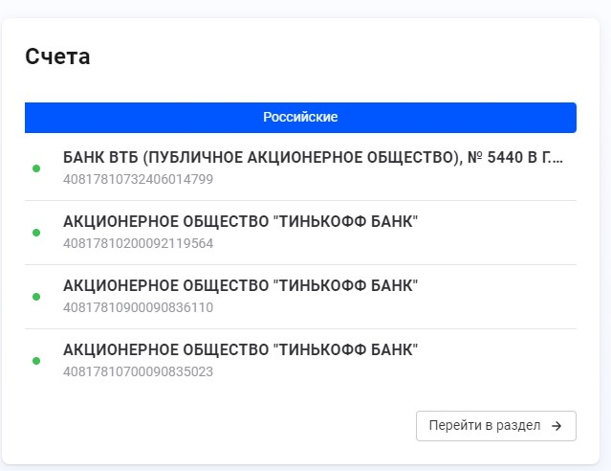
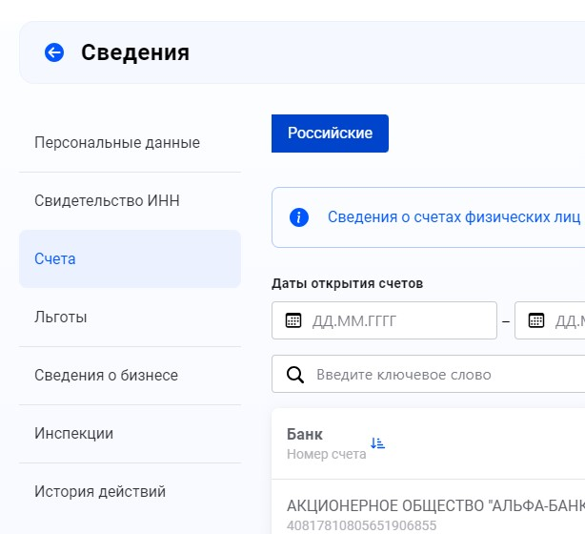
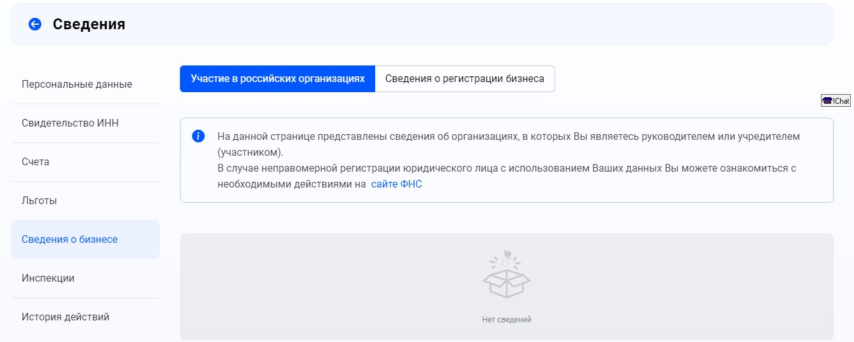

Slide 88
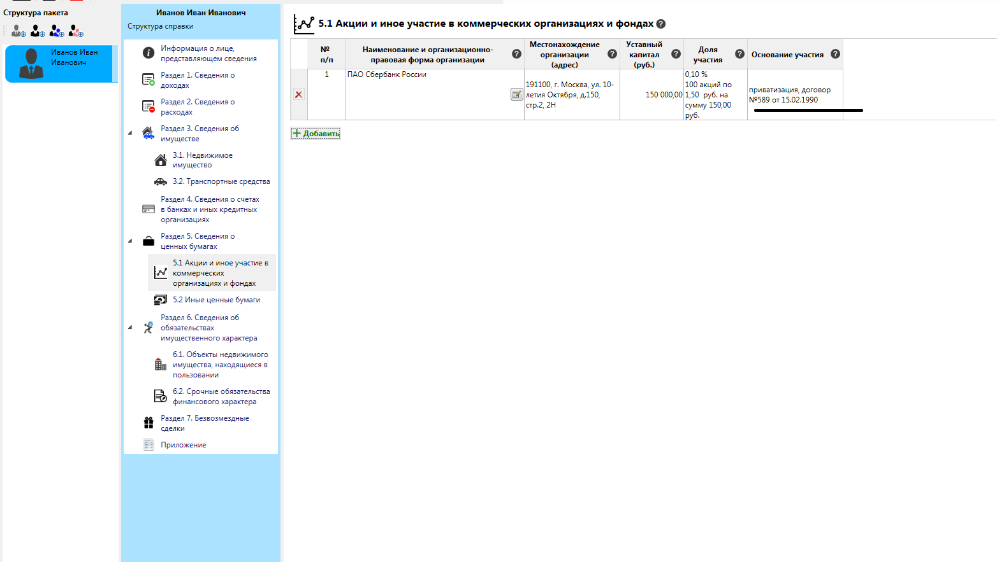
Подраздел 5.1. Акции и иное участие в коммерческих организациях и фондах

Slide 89
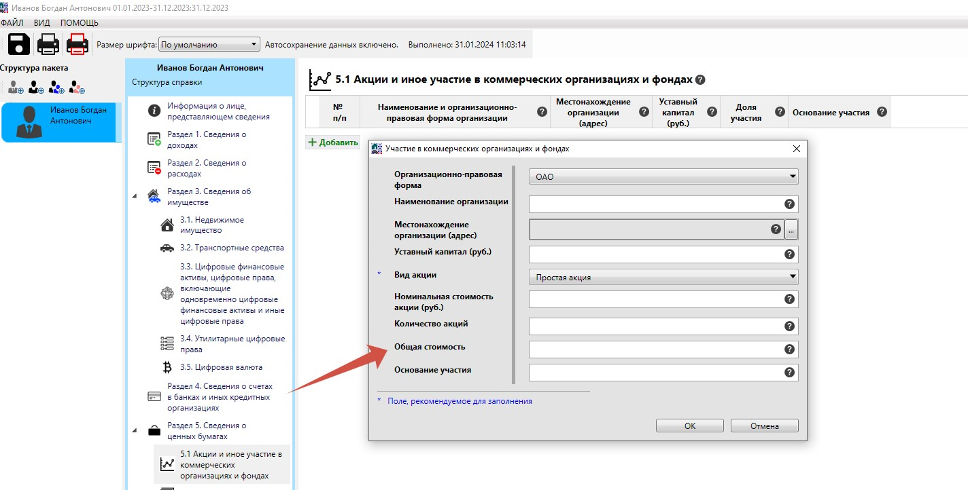
ВНИМАНИЕ! Данное поле может не отображаться в разделе 5.1, но его заполнение является обязательным, так как в конце раздела 5 требуется указать суммарную декларированную стоимость ценных бумаг, включая доли участия в коммерческих организациях. Таким образом, сумма, указанная в данном поле, будет автоматически включена в итоговую сумму по Разделу 5.

Slide 90
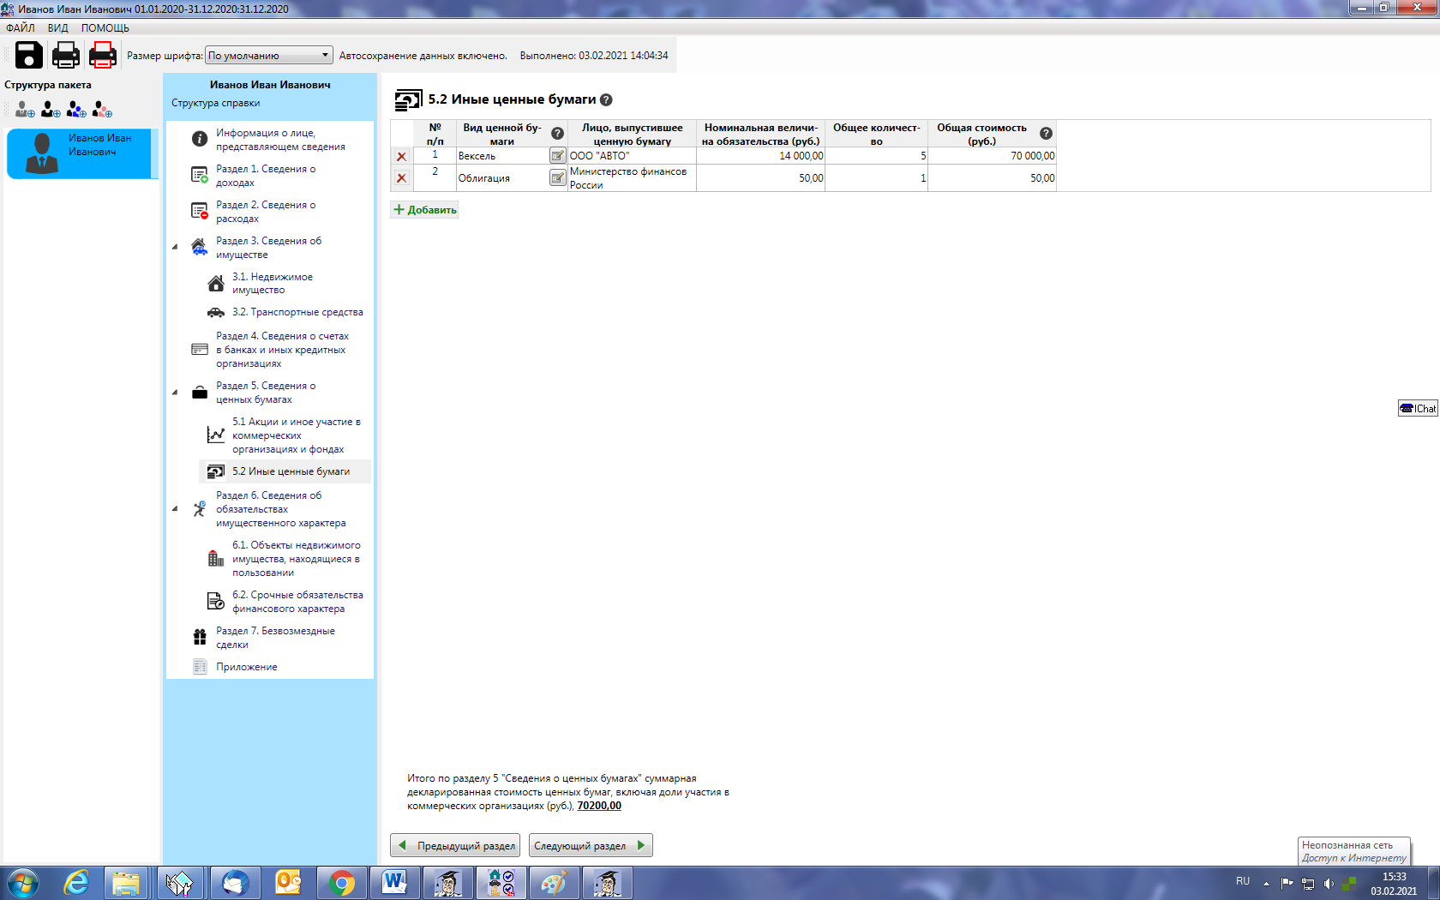
Подраздел 5.2. Иные ценные бумаги

Slide 91
учредительный договор
приватизация
покупка
мена
дарение
наследование
наименование и реквизиты
(дата, номер) соответствующего договора или акта
НЕ ПУТАТЬ! с договором на брокерское обслуживание.
Целесообразно пользоваться Указанием Банка России
от 27.05.2021 № 5798-У
В графе
«Основание участия» указывается
основание приобретения доли участия

Slide 92
Раздел 6. Сведения об обязательствах имущественного характера
Подраздел 6.1. Объекты недвижимого имущества, находящиеся в пользовании
Указывается недвижимое имущество, находящееся во временном пользовании
(не в собственности!) декларанта, а также основание пользования (договор аренды, фактическое предоставление и другие).
Квартира (жилой дом) по месту регистрации обязательно указывается
Фактическое пользование указывается
Не подлежат указанию земельные участки, расположенные под МКД, а также под надземными или подземными гаражными комплексами, в том числе многоэтажными (аналогично в отношении кооперативов)
Земельный участок, на котором расположен частный дом, находящийся в пользовании, указывается

Slide 93
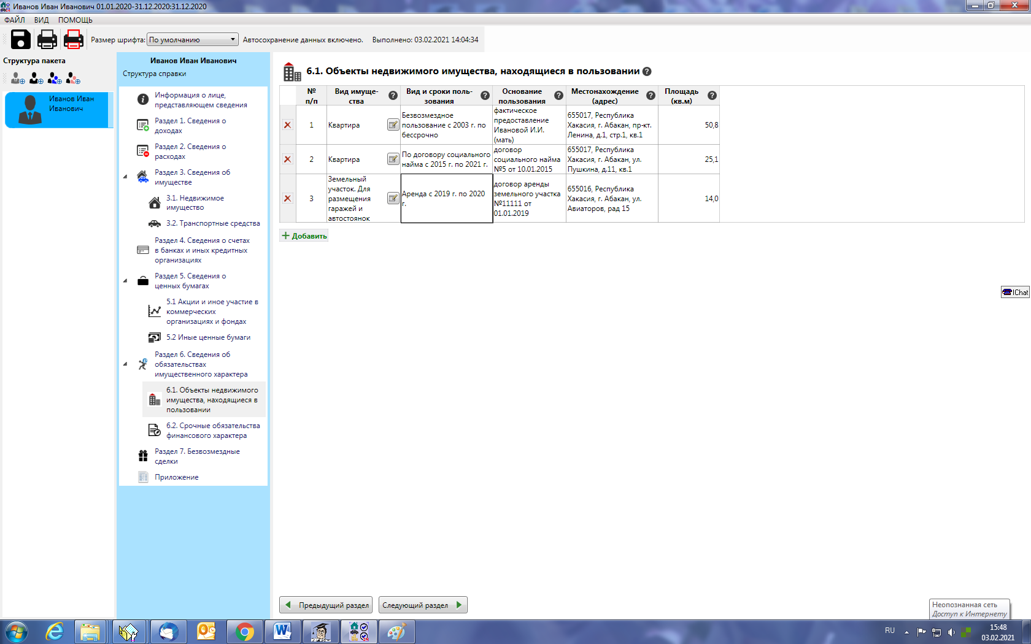

Slide 94
В случае, если объект недвижимого имущества находится в долевой собственности у служащего и лица, в отношении которого справка не представляется, в зависимости от наличия фактов пользования такая доля подлежит отражению.
Подлежит отражению имущество, используемое для бытовых нужд, но не зарегистрированное в установленном порядке органами Росреестра, а также об объектах незавершенного строительства.
В этих случаях пользование может быть «фактическим», а площадь может указываться с учетом применимых обстоятельств.

Slide 95
Подраздел 6.2. Срочные обязательства финансового характера
Указывается каждое имеющееся на 31.12.2023 срочное обязательство финансового характера кредитором или должником по которому является декларант
500 000 руб.
Отдельные виды срочных обязательств финансового характера
участие в долевом строительстве объекта недвижимости
обязательства по ипотеке в случае разделения суммы кредита между супругами
обязательства по отдельным договорам страхования:
страхование жизни на случай смерти;
дожитие до определенного возраста, срока или события;
рента
обязательства по договорам брокерского обслуживания, доверительного управления и индивидуального инвестиционного счета

Slide 96
Рассрочка платежа в договоре купли-продажи (без оформления кредитного договора)
Например, договор купли-продажи квартиры подписан в ноябре 2023 года, с условием, что большая часть суммы в размере 1 000 000 рублей должна быть внесена в январе 2024 года.
Следовательно, на конец отчетного периода (на 31.12.2023) возникло финансовое обязательство размером более 500 000 рублей и его необходимо указать в разделе 6.2 справки.

Slide 97
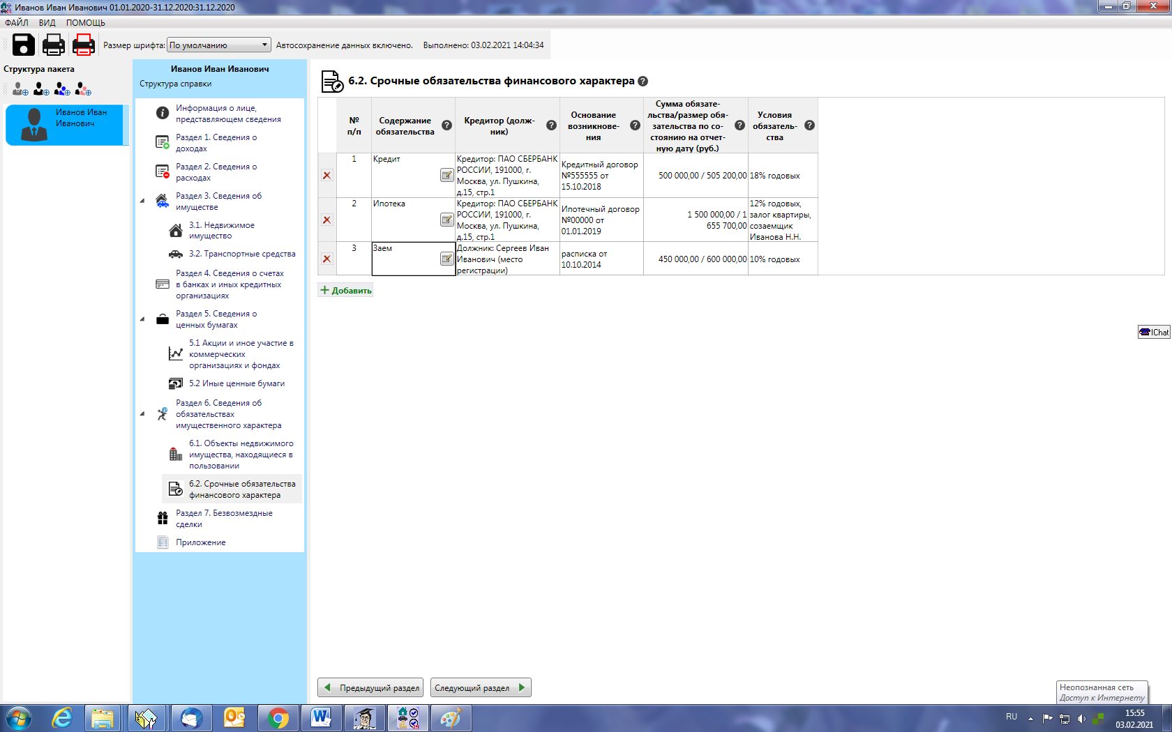

Slide 98
Раздел 7. Сведения о недвижимом имуществе, транспортных средствах и ценных бумагах, отчужденных в течение отчетного периода в результате безвозмездной сделки
Указываются сведения об отдельных объектах (в т.ч. доли), отчужденных в течение отчетного периода в результате безвозмездной сделки, а также, например, сведения об утилизации автомобиля.
Безвозмездной признается сделка, по которой одна сторона обязуется предоставить что-либо другой стороне без получения от нее платы или иного встречного предоставления
договор дарения
уничтоженные объекты имущества не подлежат отражению
соглашение о разделе имущества
договор (соглашение) об определении долей
договор мены не подлежит отражению
брачный договор

Slide 99
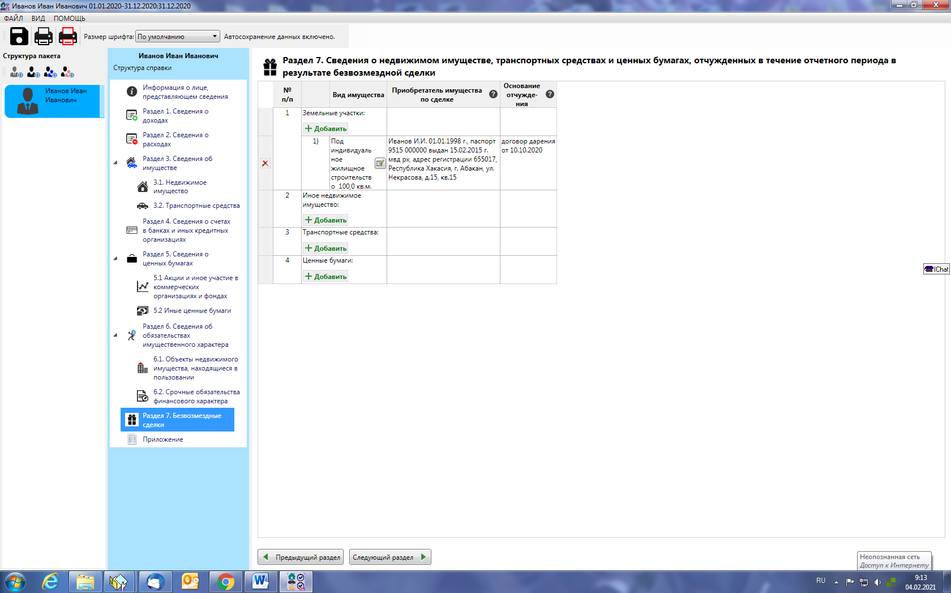

Slide 100
Уведомление о несовершении в течение отчетного периода сделок, предусмотренных частью 1 статьи 3 Федерального закона от 03.12.2012 № 230-ФЗ «О контроле за соответствием расходов лиц, замещающих государственные должности, и иных лиц их доходам»
(Форма)
Главе Республики Хакасия - Председателю Правительства Республики Хакасия
_________________________________________________
__________________________________________________
(Ф.И.О., дата рождения, серия и номер паспорта,
дата выдачи и орган, выдавший паспорт, адрес
места регистрации и фактического проживания,
полное наименование замещаемой муниципальной должности)
УВЕДОМЛЕНИЕ
В соответствии с частью 4² статьи 12¹ Федерального закона от 25декабря 2008 года № 273-ФЗ «О противодействии коррупции» сообщаю, что мной, моими супругой (супругом) ______________________________________________________________________________________________________________________________,
(Ф.И.О., дата рождения, серия и номер паспорта, дата выдачи и орган, выдавший паспорт, адрес места регистрации и фактического проживания, основное место работы (службы), занимаемая (замещаемая) должность, в случае отсутствия основного места работы (службы) - род занятий) несовершеннолетним ребенком (несовершеннолетними детьми) ______________________________________________________________________________________________________________________________
(Ф.И.О., дата рождения, серия и номер паспорта или свидетельства о рождении (при отсутствии паспорта), дата выдачи и орган, выдавший документ, адрес места регистрации и фактического проживания, основное место работы, занимаемая должность, в случае отсутствия основного места работы - род занятий)
в течение _________ года сделки, предусмотренные частью 1 статьи 3 Федерального закона от 3 декабря 2012 года № 230-ФЗ «О контроле за соответствием расходов лиц, замещающих государственные должности, и иных лиц их доходам», не совершались.
Достоверность указанной в уведомлении информации подтверждаю.
___________________________________________________________________________
(дата, Ф.И.О. и подпись лица, представившего уведомление)
___________________________________________________________________________
(дата, Ф.И.О. и подпись лица, принявшего уведомление)

Slide 101
Министерство по делам юстиции и региональной безопасности Республики Хакасия Отдел по профилактике коррупционных и иных правонарушений
Почтовый адрес:
655017, Республика Хакасия, г. Абакан
ул. Щетинкина, 18
Нарочно:
(ул. Щетинкина, 18, 5 этаж, кабинет 505)
Телефоны:
299-115
299-936
299-912

Slide 102
Обзор правоприменительной практики в части невозможности представить по объективным и уважительным причинам сведения о доходах, расходах, об имуществе и обязательствах имущественного характера своих супруги (супруга) и несовершеннолетних детей
Марьясов Данил Николаевич,
советник отдела по профилактике коррупционных
и иных правонарушений
Министерства по делам юстиции
и региональной безопасности Республики Хакасия

Slide 103
Каждый случай непредставления по объективным причинам сведений о доходах своих супруги (супруга) и (или) несовершеннолетних детей подлежит рассмотрению на комиссии по соблюдению требований к служебному поведению и урегулированию конфликта интересов!

Slide 104
Алгоритм действий при невозможности по объективным причинам представить сведения о доходах
служащему следует обратиться с заявлением в подразделение кадровой службы
заявление направляется до истечения срока, установленного для представления служащим сведений о доходах
прикладывает к заявлению копии подтверждающих документов и иные материалы
для служащих право направить заявление о невозможности представить сведения о своих доходах законодательством Российской Федерации не предусмотрено
для граждан право направить заявление законодательством Российской Федерации не предусмотрено
подготовка мотивированного заключения по результатам рассмотрения заявления, направление запросов для рассмотрения заявления не требуется, но допускается!
«скриншоты» переписок из «мессенджеров» и социальных сетей, распечатки телефонных звонков требуют дополнительного изучения

Slide 105
Методических рекомендаций по организации работы комиссий по соблюдению требований к служебному поведению федеральных государственных служащих и урегулированию конфликта интересов (аттестационных комиссий) в федеральных государственных органах, одобренных президиумом Совета при Президенте Российской Федерации по противодействию коррупции (протокол от 13 апреля 2011 г. N 24)
Объективная причина - это причина, которая существует независимо от воли служащего (работника). например, служащий (работник) длительное время не располагает сведениями о местонахождении супруги (супруга) и у него отсутствуют возможности для получения такой информации | Уважительная причина - это причина, которая обоснованно препятствовала государственному служащему представить необходимые сведения например, болезнь, командировка и т.п.

Slide 106
По итогам рассмотрения заявления комиссия может принять одно из следующих решений:
а) признать, что причина непредставления служащим сведений своих супруги (супруга) и (или) несовершеннолетних детей является объективной и уважительной;
б) признать, что причина непредставления служащим сведений своих супруги (супруга) и (или) несовершеннолетних детей не является уважительной. В этом случае комиссия рекомендует служащему принять меры по представлению указанных сведений;
в) признать, что причина непредставления служащим сведений своих супруги (супруга) и несовершеннолетних детей необъективна и является способом уклонения от представления указанных сведений. В случае принятия последнего решения комиссия рекомендует руководителю органа публичной власти применить к служащему конкретную меру ответственности.

Slide 107
Причины, которые признавались Комиссией объективными и уважительными
нахождение в ссоре супругов, которые не поддерживают связь и не планируют развод, в случае, если служащим предоставлялись следующие копии документов и материалы:
- выписка из домовой книги, свидетельствующая о раздельном проживании супругов и несовершеннолетних детей;
- копия заказного письма с уведомлением, а в случае возврата такого письма служащему (работнику), как правило, прилагалась копия обеих сторон бланка извещения Ф. 22.

Slide 108
нахождение в бракоразводном процессе, а также планирование развода, при предоставлении таких копий документов как:
- копия заявления о расторжении брака, поданного в органы ЗАГС, с отметкой о его принятии;
- копия искового заявления о расторжении брака, поданного в суд, с отметкой о его принятии;
- копия определения о принятии искового заявления о расторжении брака;
- копия определения о назначении дела к судебному разбирательству;
- копия повестки в суд.

Slide 109
проживание несовершеннолетнего ребенка с бывшей супругой (бывшим супругом, иным третьим лицом, под опекой которого находится несовершеннолетний ребенок), при этом бывшие супруги проживают раздельно и контакт не поддерживают, при представлении следующий копий документов и материалов:
- копия решения суда, определяющее место жительства несовершеннолетнего ребенка;
- копия свидетельства о расторжении брака;
- выписка из домовой книги, свидетельствующая о раздельном проживании супругов и несовершеннолетних детей;
- решение о назначении опекуном третьего лица над несовершеннолетним ребенком, без лишения родительских прав служащего;
- копия письма, направленного заказным письмом с уведомлением, а также возвращенное письмо служащему.

Slide 110
смерть супруги (супруга) и несовершеннолетних детей или объявление судом их умершими в период декларационной кампании при предоставлении копии свидетельства о смерти или копии медицинского свидетельства, а также копии соответствующего решения суда;
пропажа супруги (супруга) и несовершеннолетних детей (в этом случае в комиссию предоставлялись копии заявлений о пропаже человека или о розыске человека, поданные в органы МВД России, с отметкой об их принятии к рассмотрению);
признание судом безвестно отсутствующими супруги (супруга) и (или) несовершеннолетних детей при предоставлении служащим (работником) копии судебного решения;
избрание меры пресечения в виде домашнего ареста или заключения под стражу супруги (супруга), подтверждаемые копиями решения суда и (или) постановлением о продлении срока содержания под стражей, справкой из следственного изолятора или исправительных учреждений;
нахождение супруги (супруга) на длительном стационарном лечении, подтверждаемое копиями медицинских заключений, больничными листами и медицинскими справками;
участие супруги (супруга) в длительных командировках, объективно и уважительно препятствующих представлению Сведений;
непредставление Сведений своих супруги (супруга) в силу законодательства Российской Федерации о государственной тайне, подтверждаемое, например, справкой из военной части об отнесении запрашиваемой информации к государственной тайне.

Slide 111
Причины, которые признавались комиссией неуважительными или необъективными и являющимися способом уклонения от представления таких сведений
1. Нахождение в ссоре супругов, которые не поддерживают связь и не планируют развод, признавалось необъективной и неуважительной причиной непредставления служащим Сведений своих супруги (супруга) и несовершеннолетних детей в случае, если служащим было подано Заявление без предоставления подтверждающих копий документов и материалов.
2. Нахождение в бракоразводном процессе, а также планирование развода признавалось необъективной и неуважительной причиной при предоставлении копий документов без отметок об их принятии уполномоченным органом (копия заявления о расторжении брака, поданного в органы ЗАГС, копия искового заявления о расторжении брака).
3. Иные случаи представления Заявления без копий подтверждающих документов и материалов.
4. Нахождение в отпуске.
5. Непредставление служащим Сведений своих супруги (супруга) в силу адвокатской, коммерческой тайны.
6. Непредставление служащим (работником) Сведений своих супруги (супруга) в силу брачного договора

Slide 112
«Обзор правоприменительной практики в части невозможности представить по объективным и уважительным причинам сведения о доходах, расходах, об имуществе и обязательствах имущественного характера своих супруги (супруга) и несовершеннолетних детей»,
разработанный Минтрудом России
(размещен на сайте Минтруда России и в Консультант+).

Slide 113
Спасибо за внимание!

